Slide 1

自动控制原理 —— 现代控制理论

Slide 2
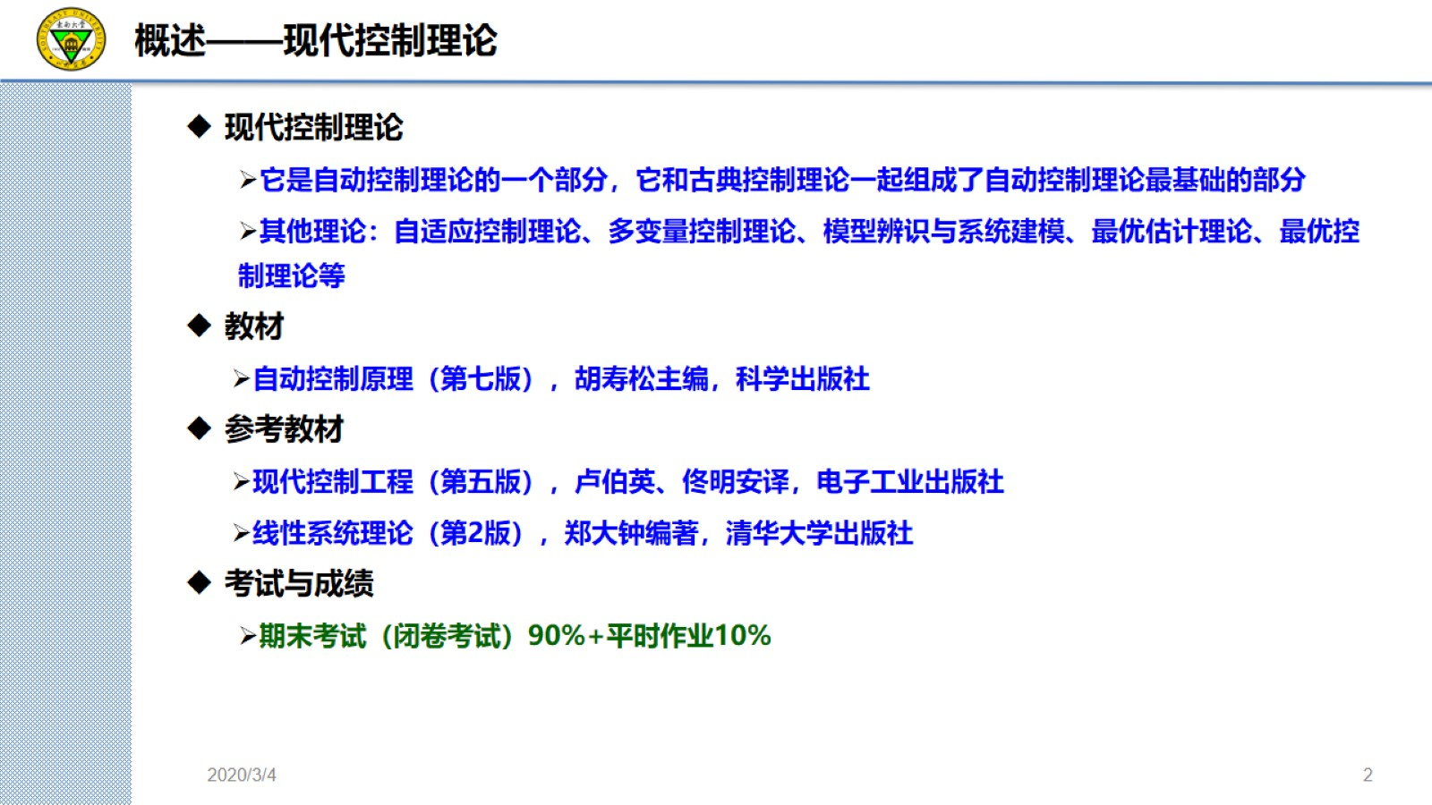
概述——现代控制理论

Slide 3

第七章 离散系统理论分析与方法

Slide 4
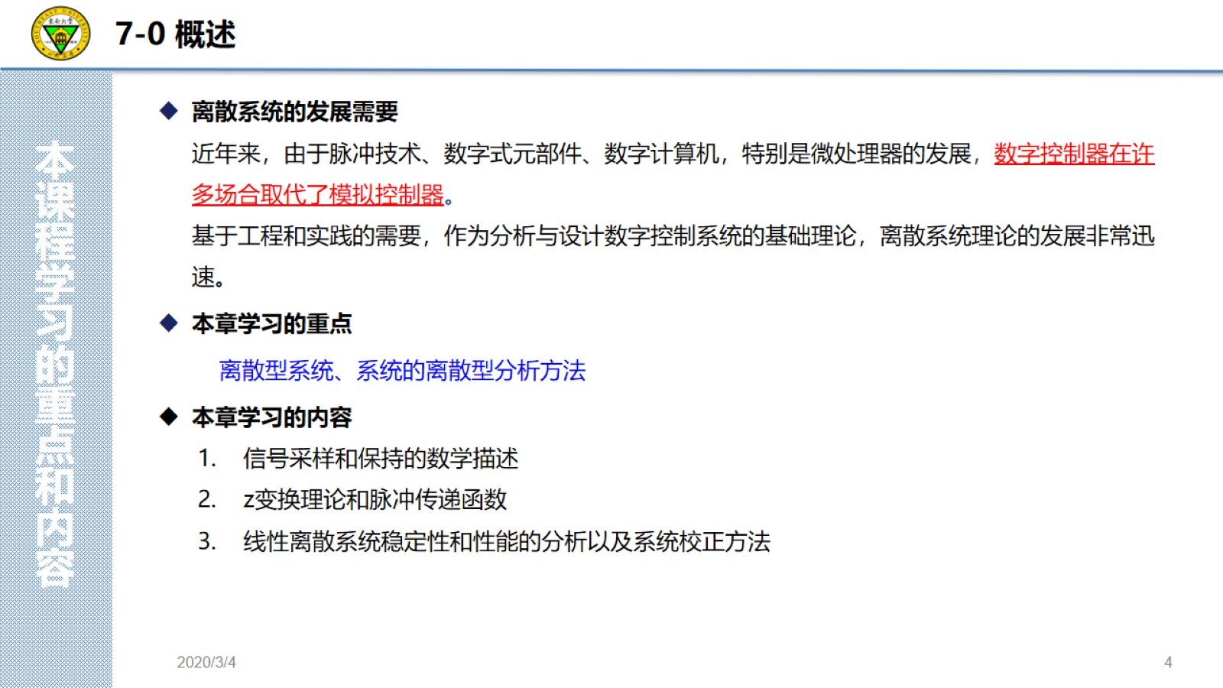
7-0 概述

Slide 5
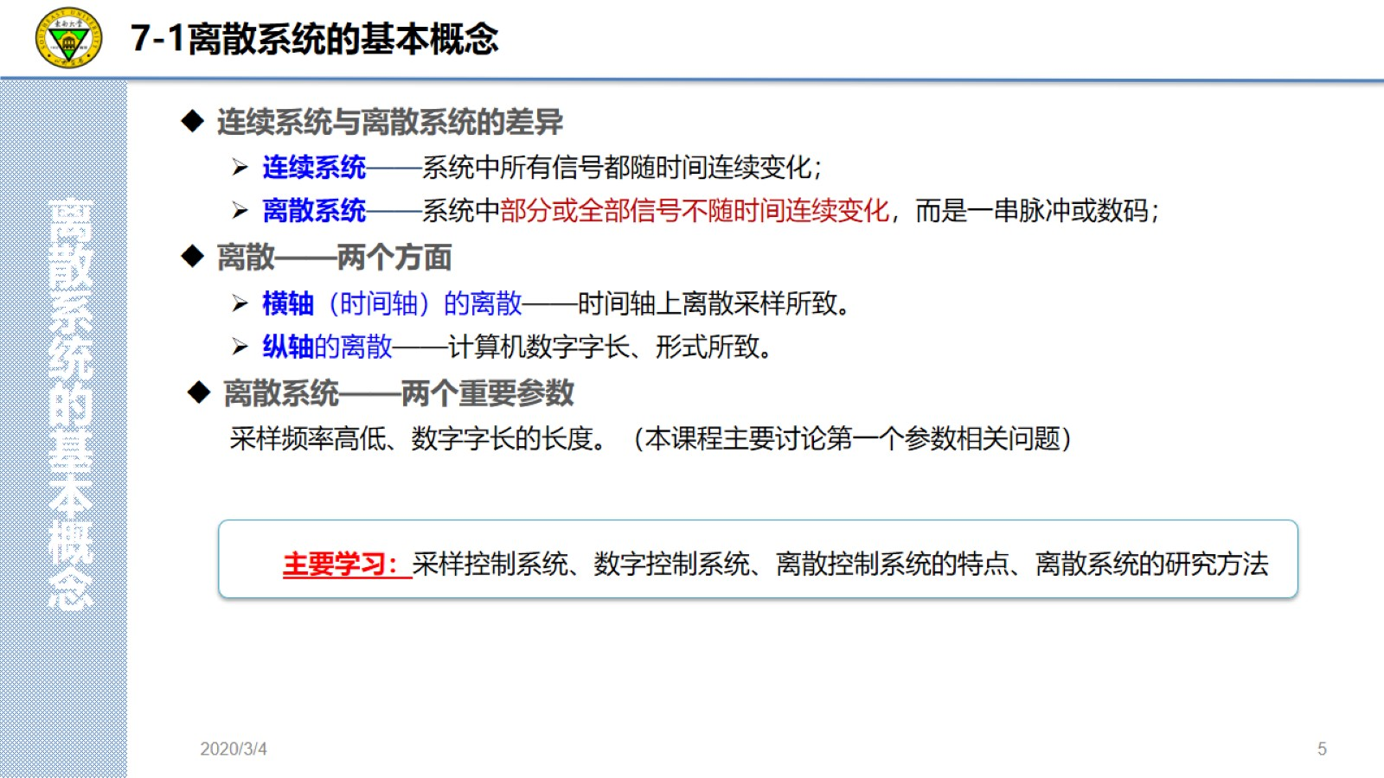
7-1离散系统的基本概念

Slide 6
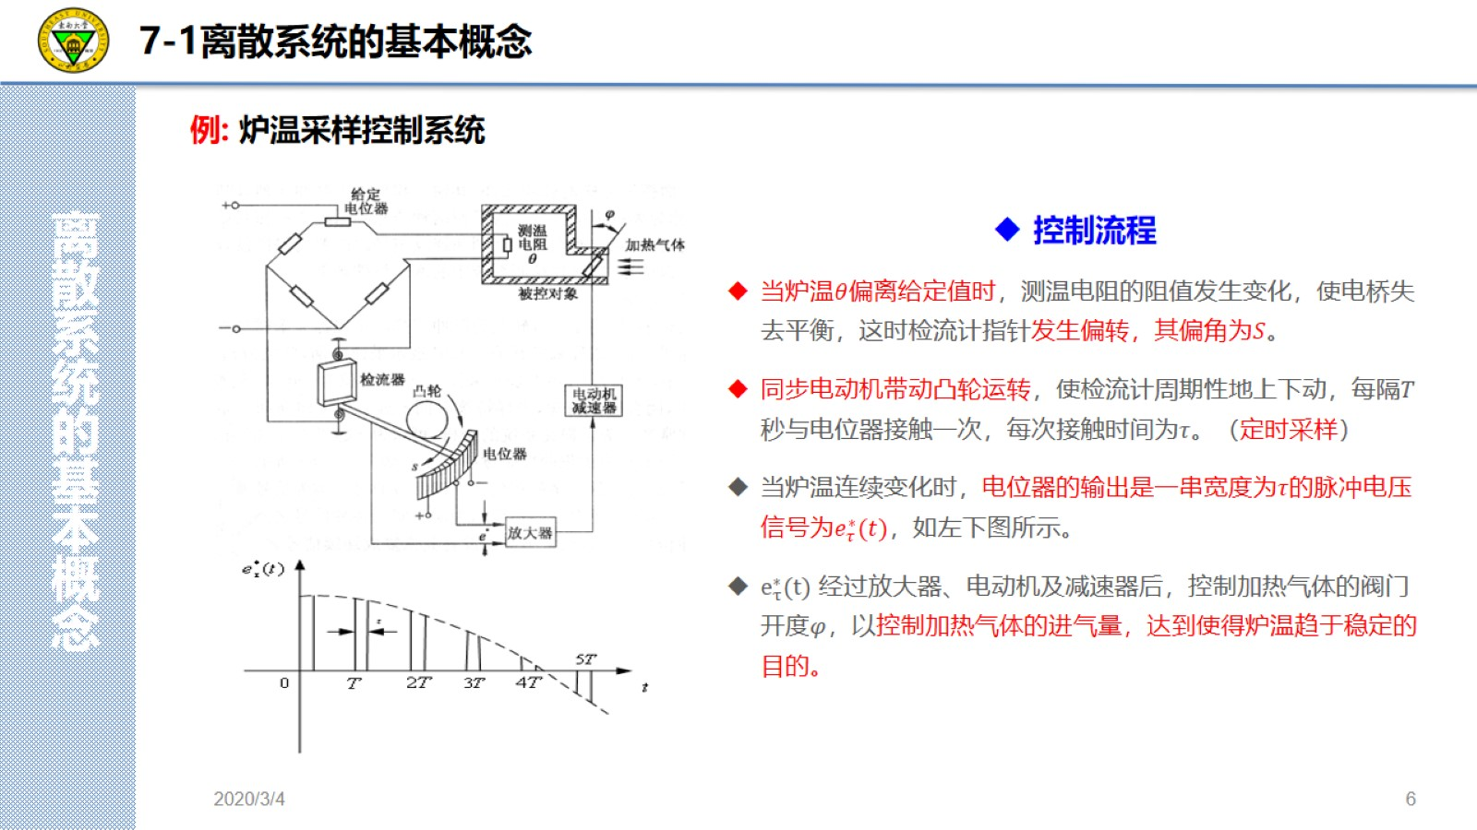
7-1离散系统的基本概念

Slide 7
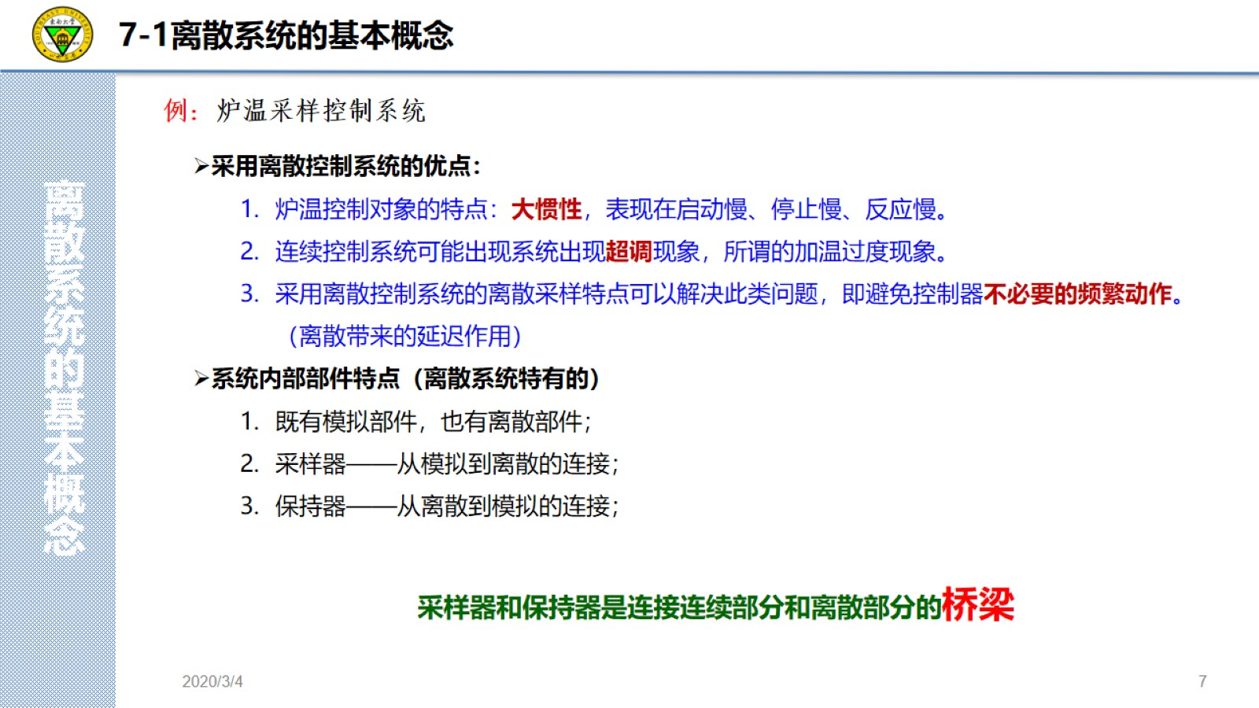
7-1离散系统的基本概念

Slide 8
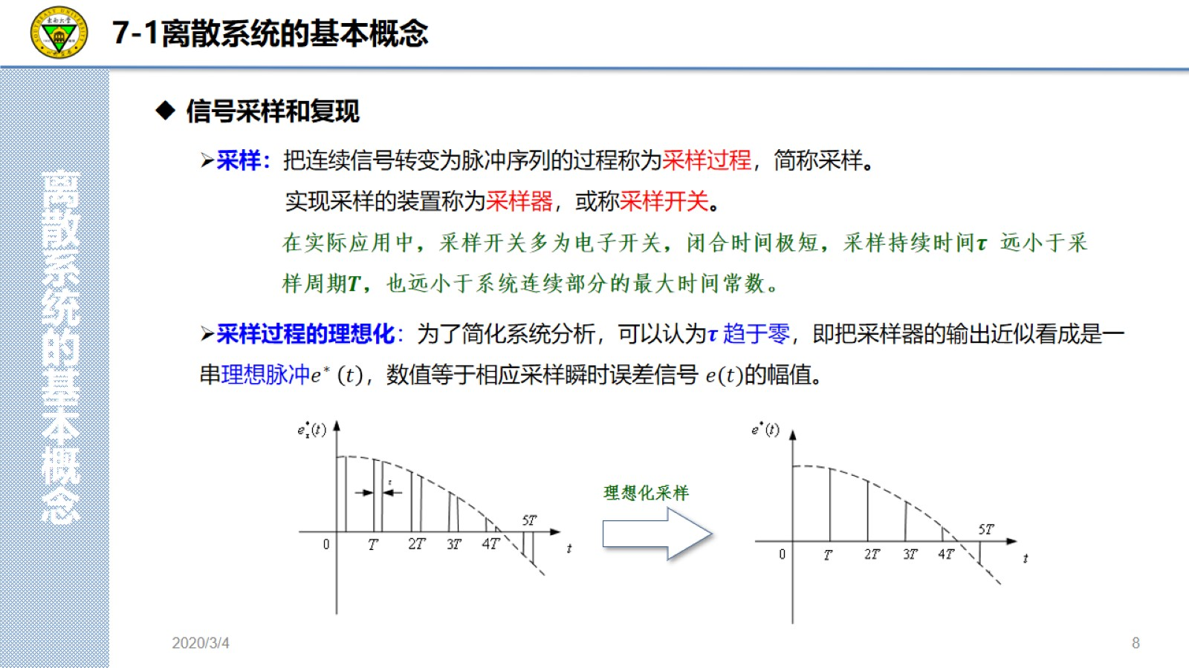
7-1离散系统的基本概念

Slide 9
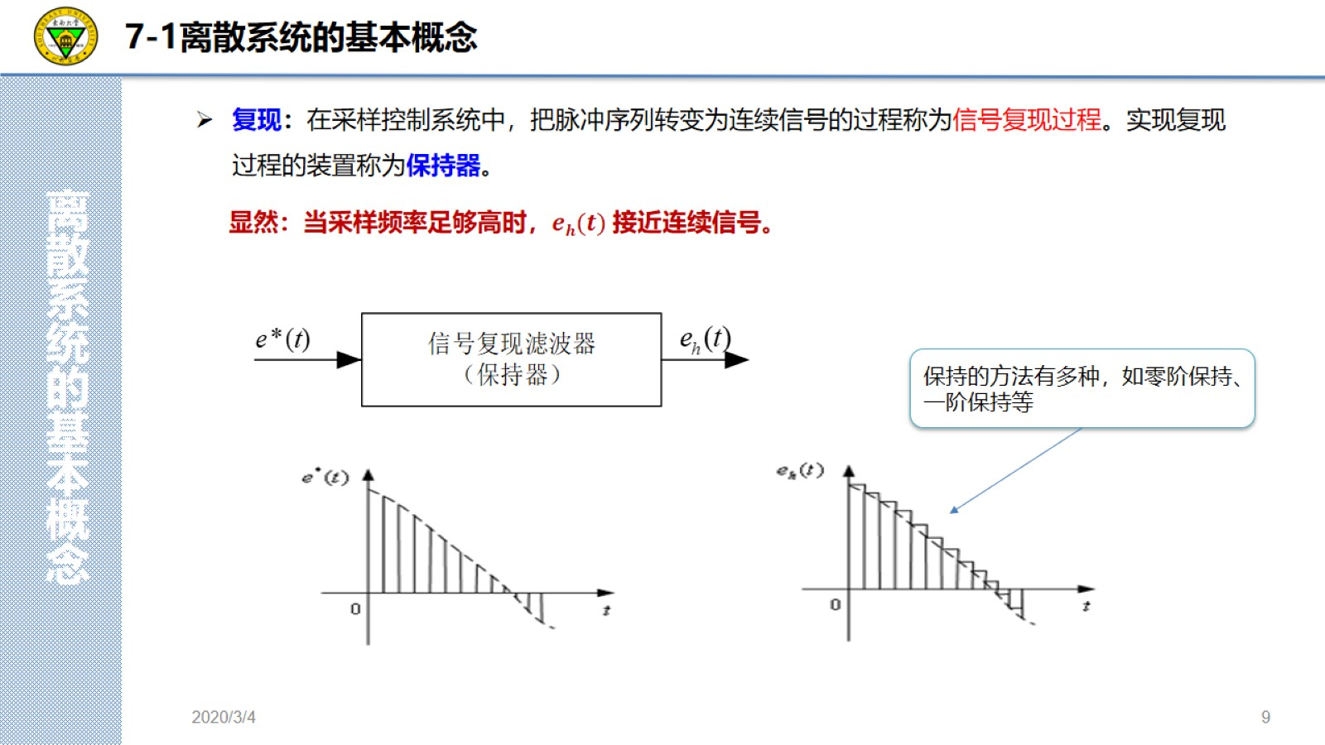
7-1离散系统的基本概念

Slide 10
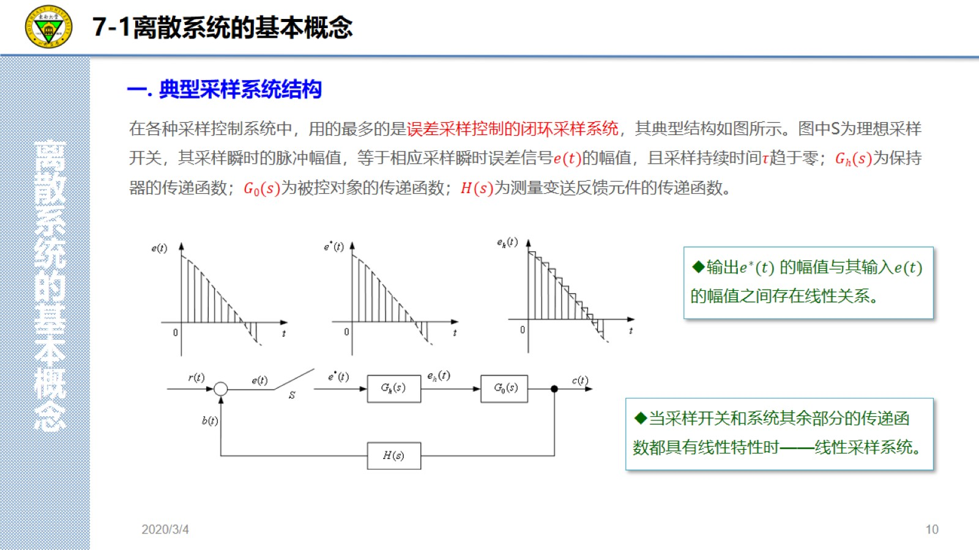
7-1离散系统的基本概念

Slide 11
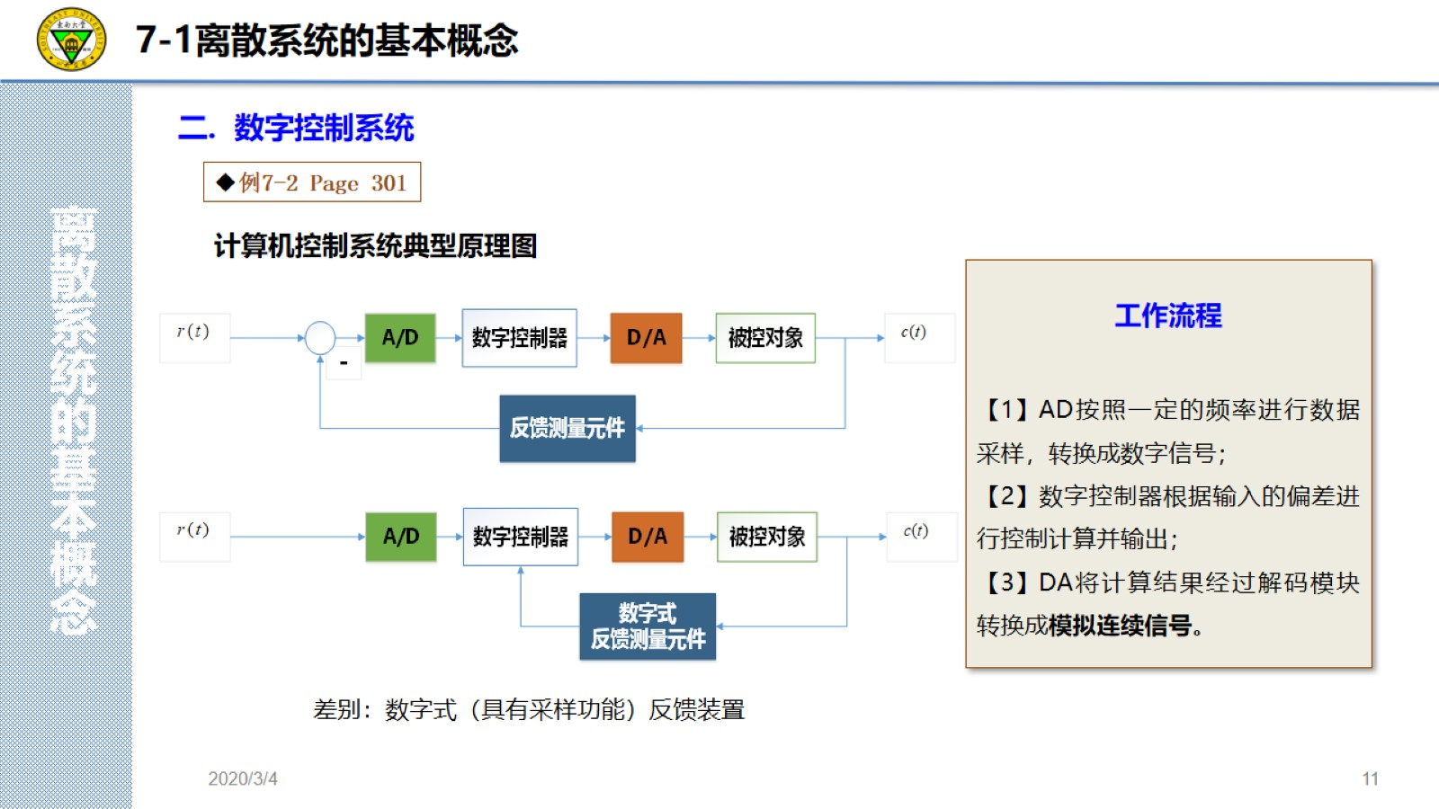
7-1离散系统的基本概念

Slide 12
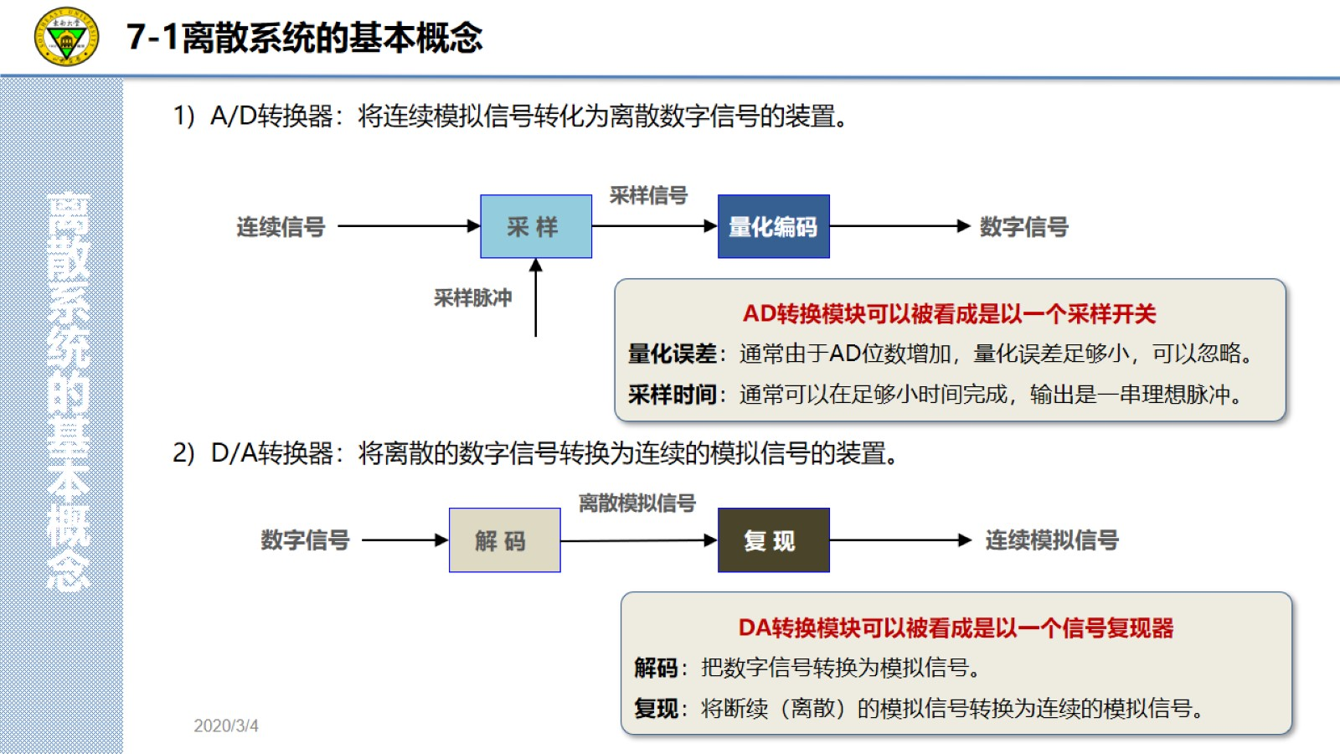
7-1离散系统的基本概念

Slide 13
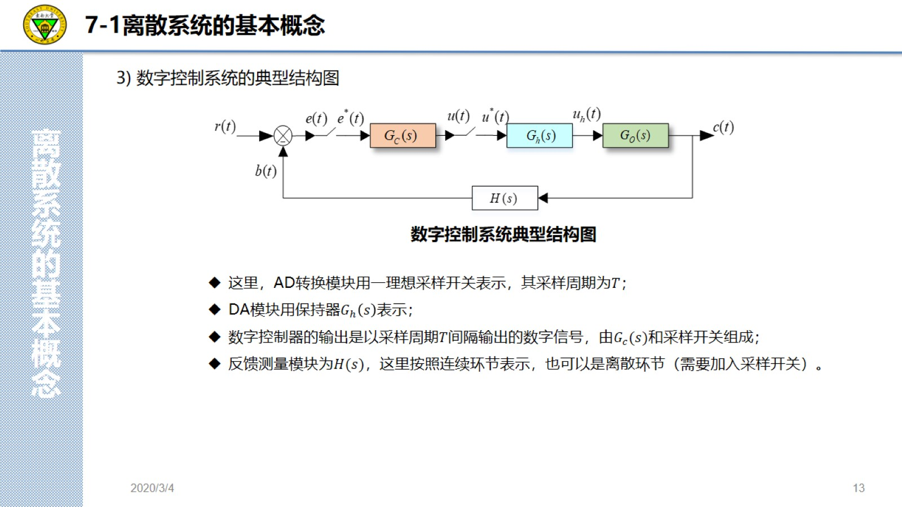
7-1离散系统的基本概念

Slide 14
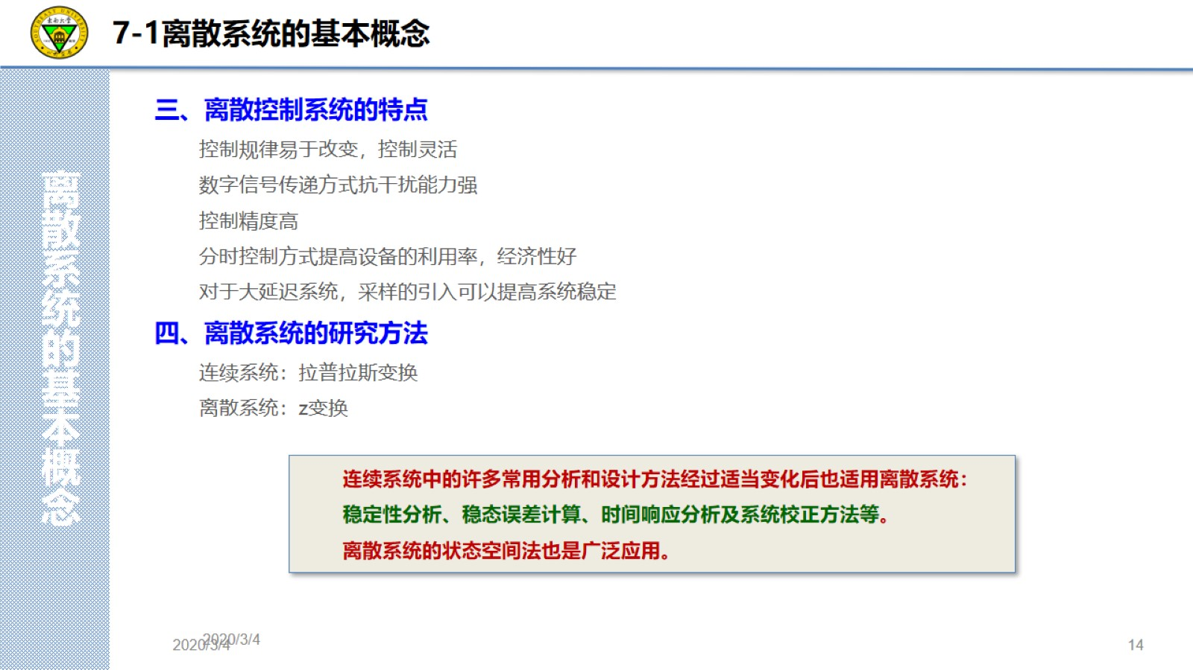
7-1离散系统的基本概念

Slide 15
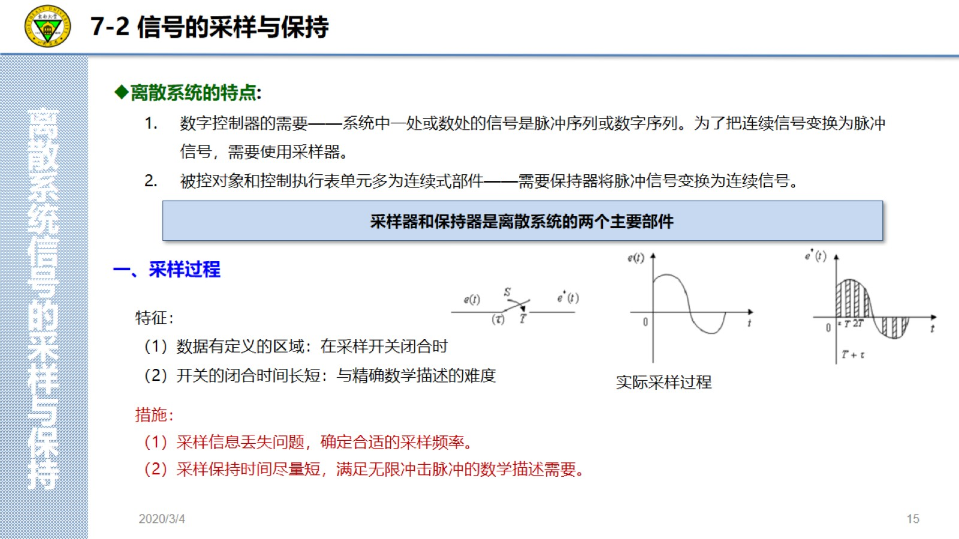
7-2 信号的采样与保持

Slide 16
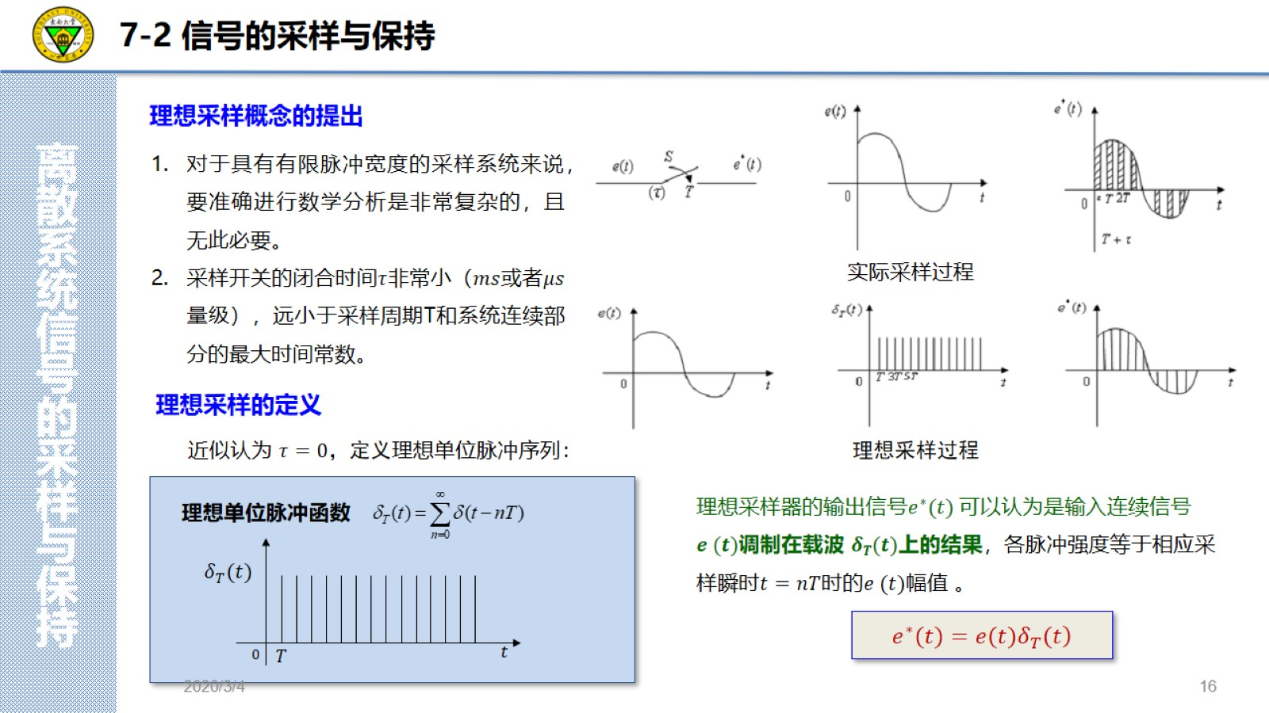
7-2 信号的采样与保持

Slide 17
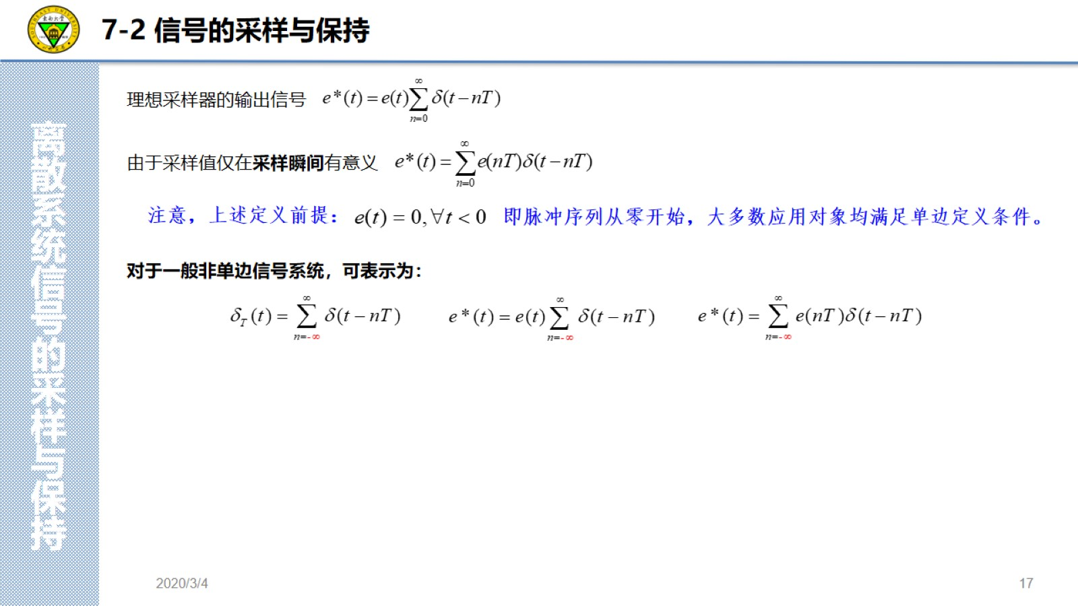
7-2 信号的采样与保持

Slide 18
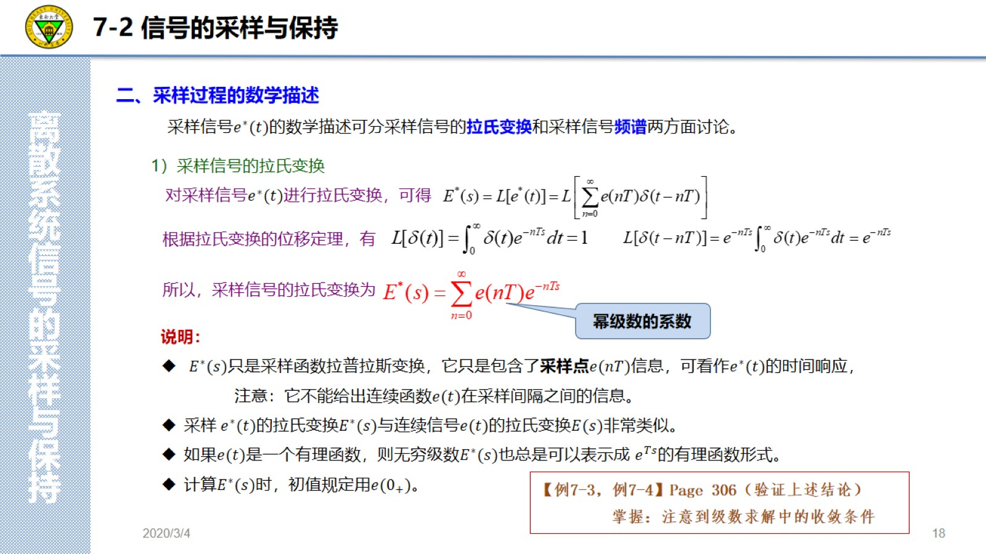
7-2 信号的采样与保持

Slide 19
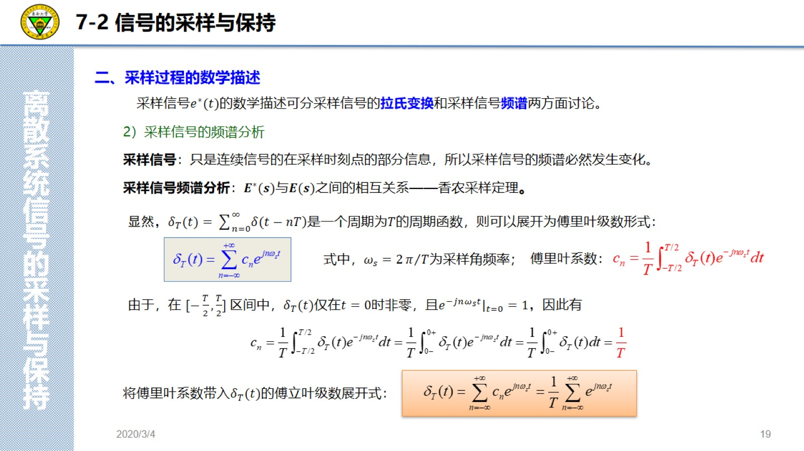
7-2 信号的采样与保持

Slide 20
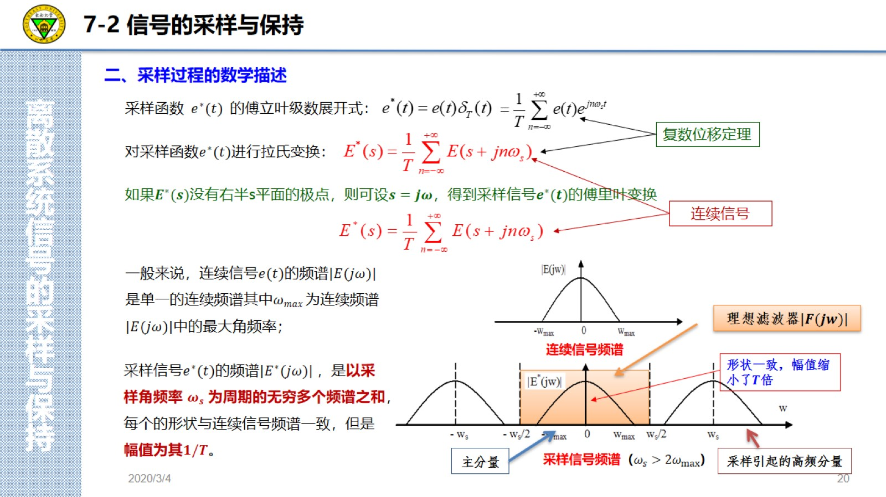
7-2 信号的采样与保持

Slide 21
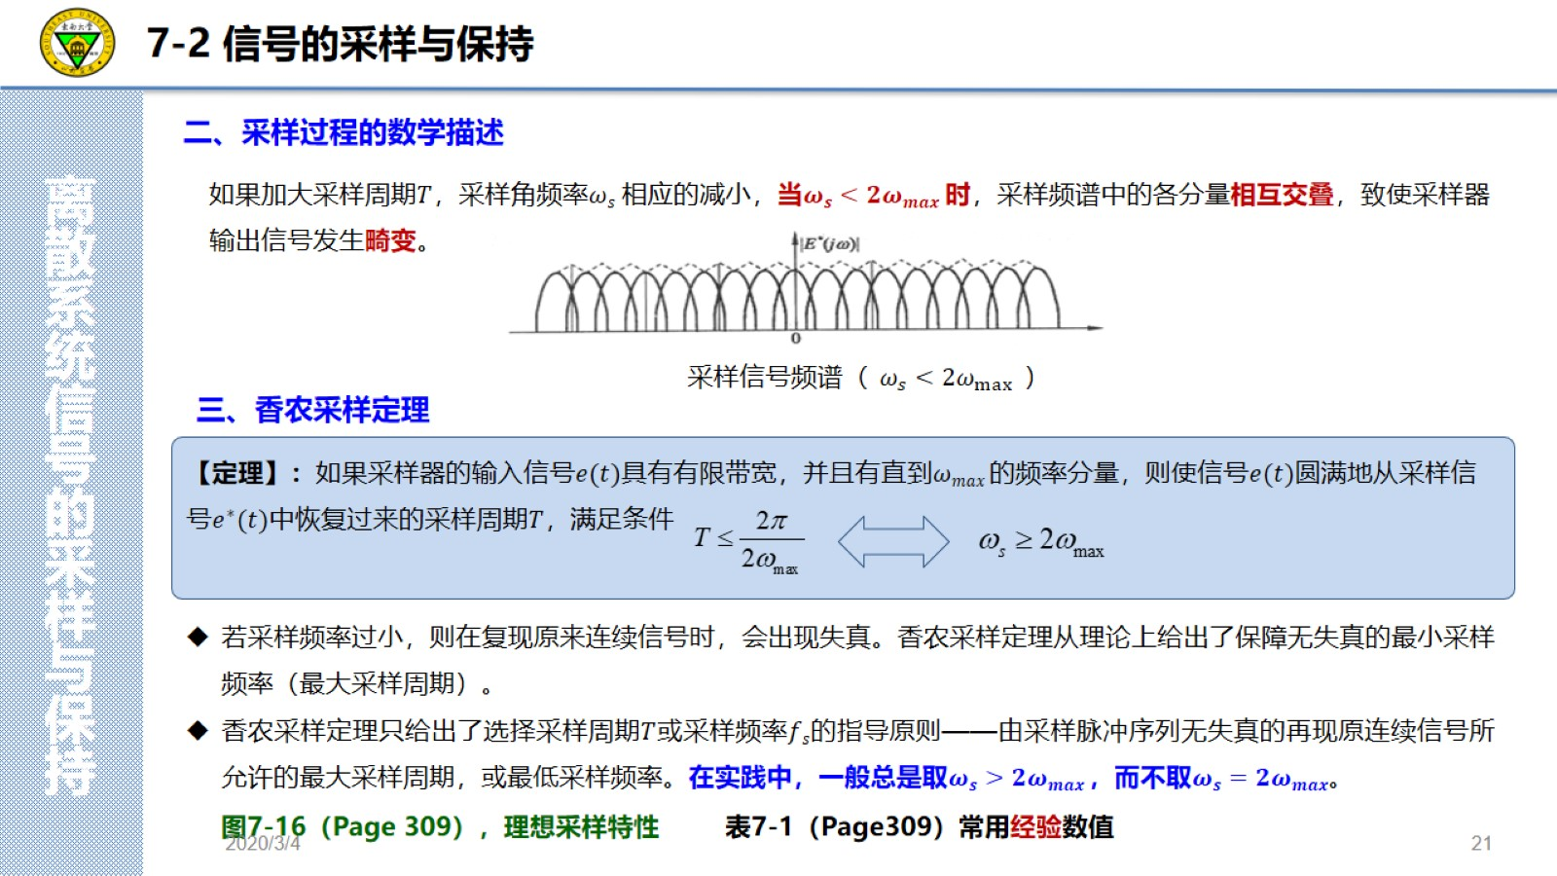
7-2 信号的采样与保持

Slide 22
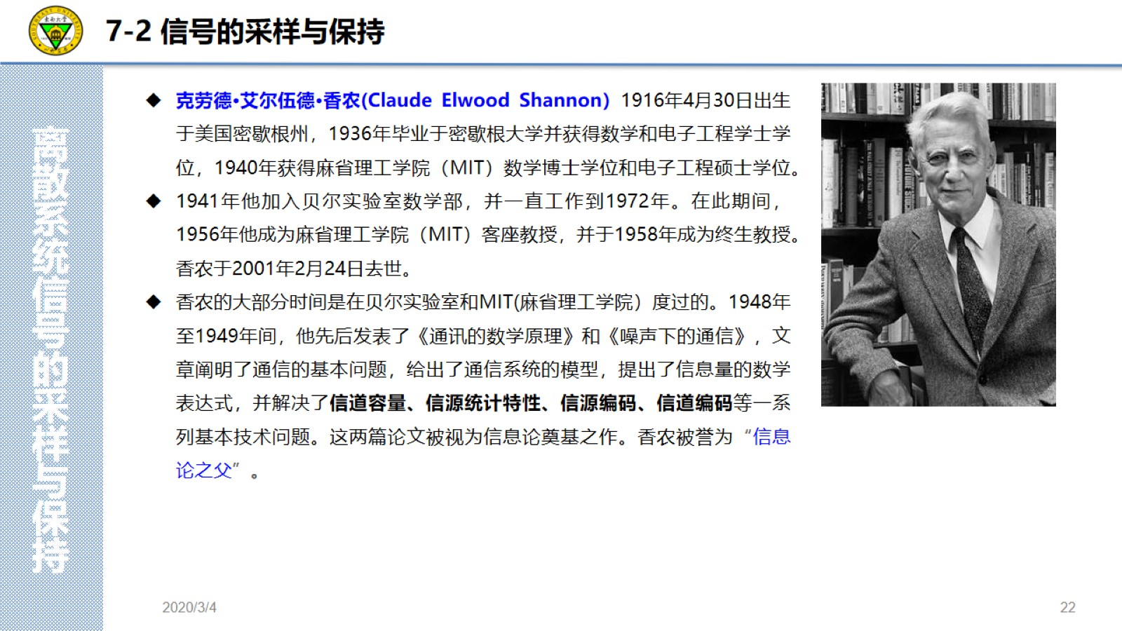
7-2 信号的采样与保持

Slide 23
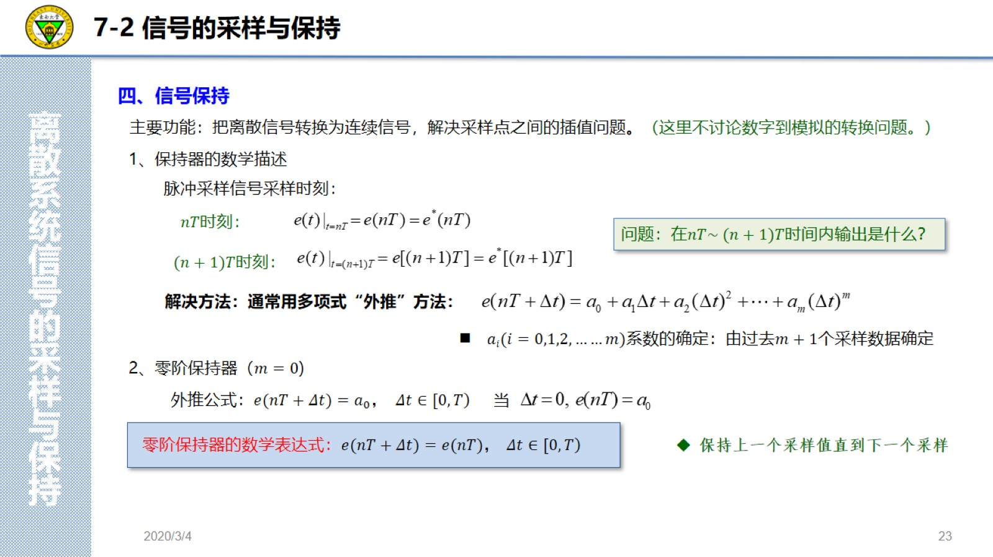
7-2 信号的采样与保持

Slide 24
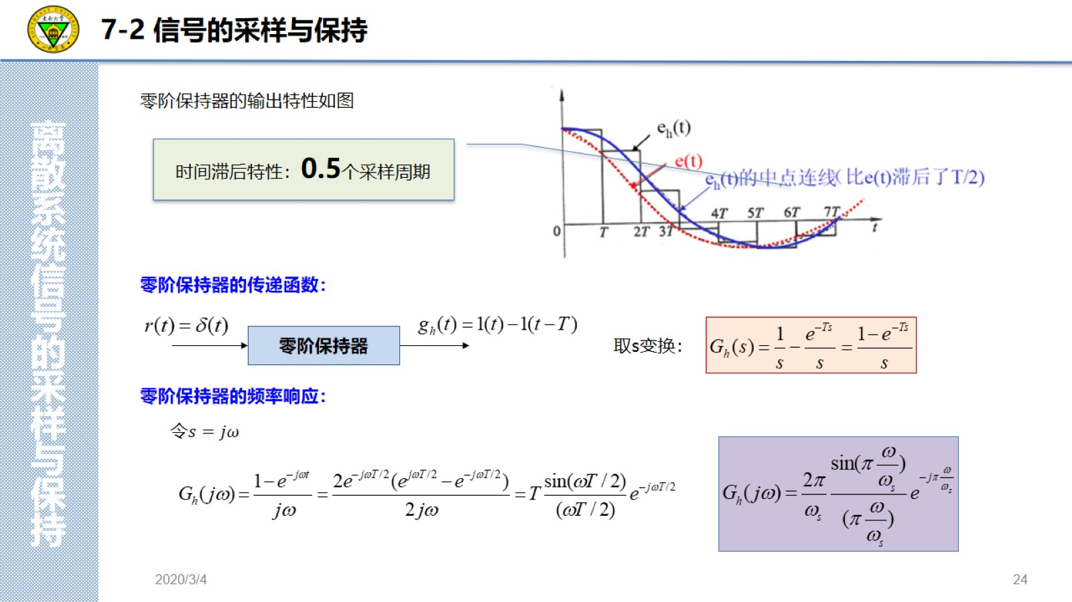
7-2 信号的采样与保持

Slide 25
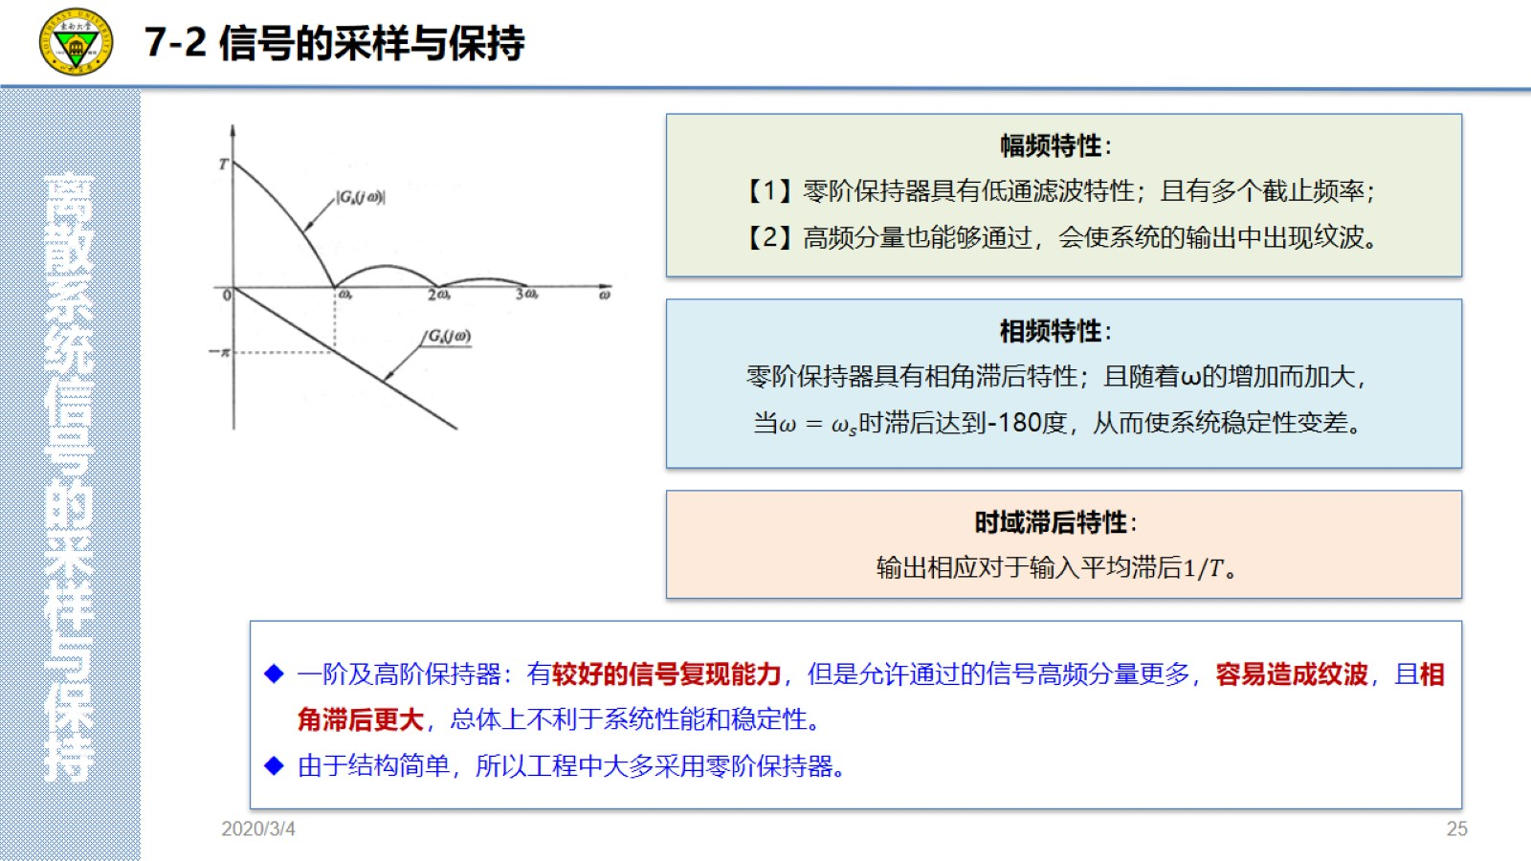
7-2 信号的采样与保持

Slide 26
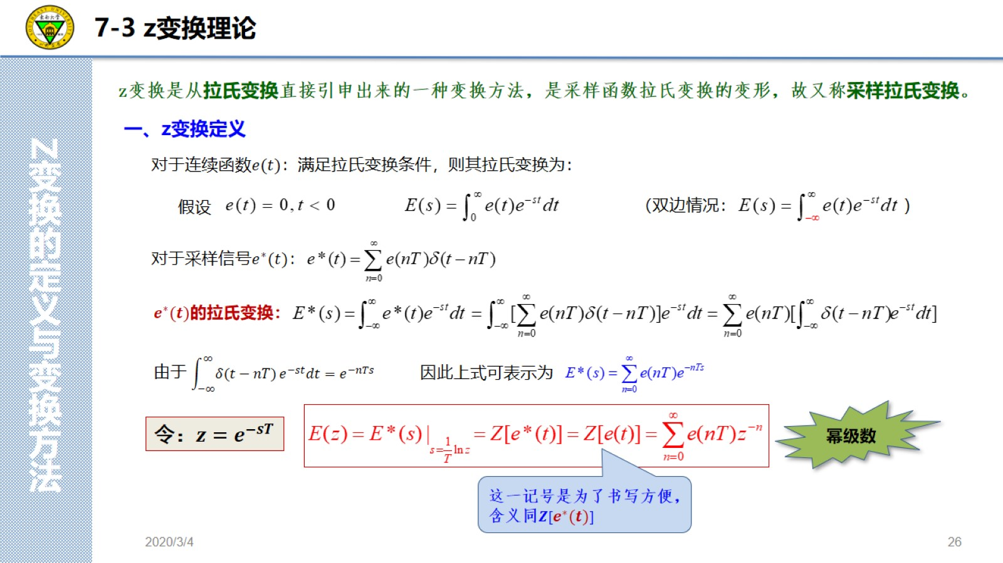
7-3 z变换理论

Slide 27
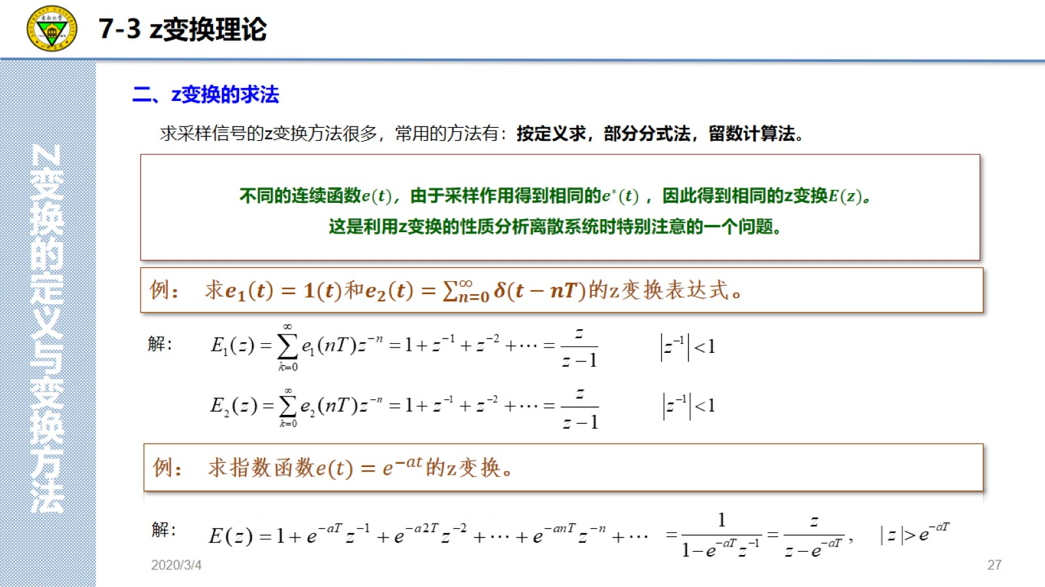
7-3 z变换理论

Slide 28
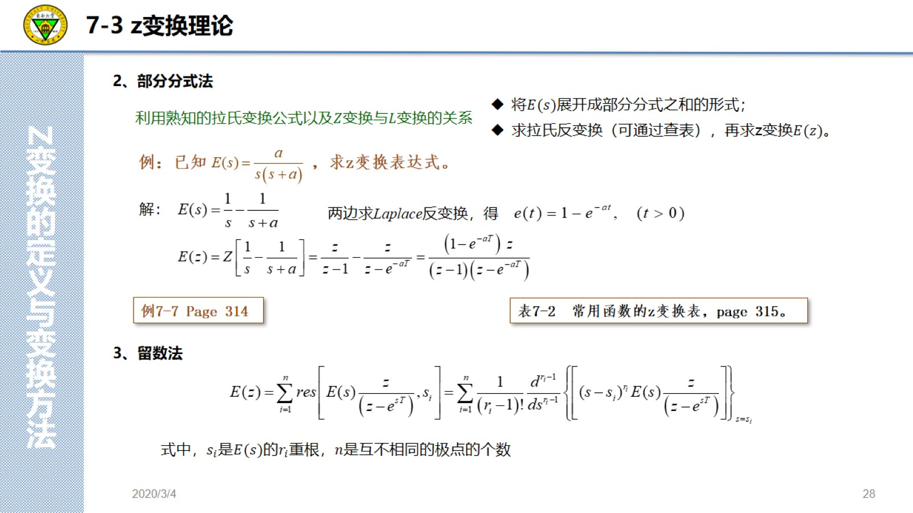
7-3 z变换理论

Slide 29
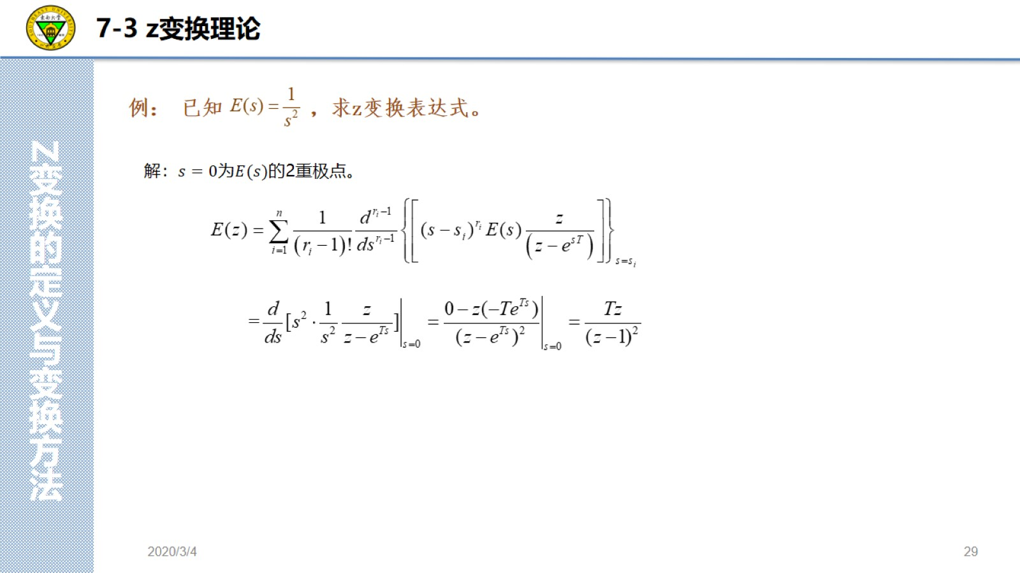
7-3 z变换理论

Slide 30
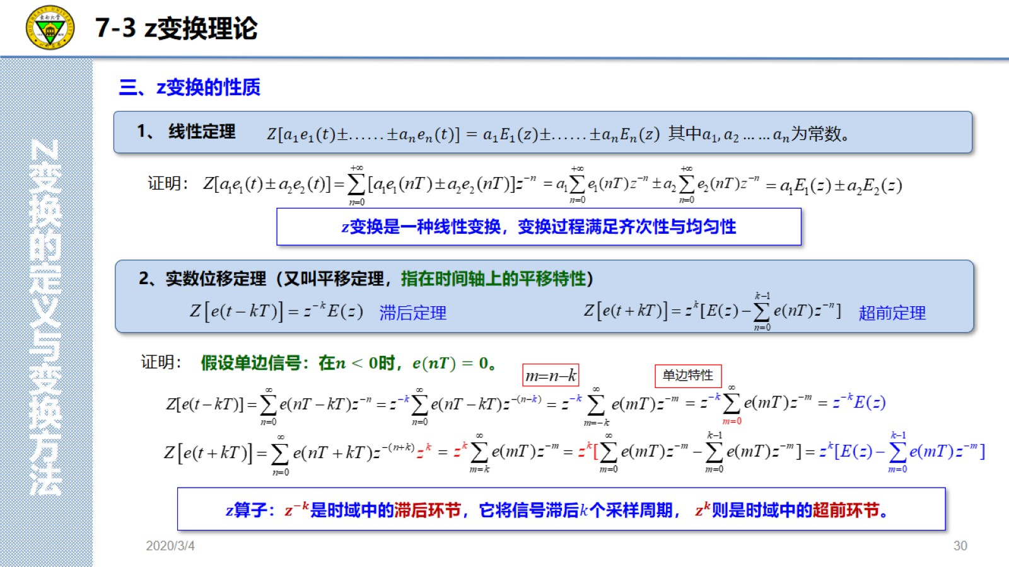
7-3 z变换理论

Slide 31
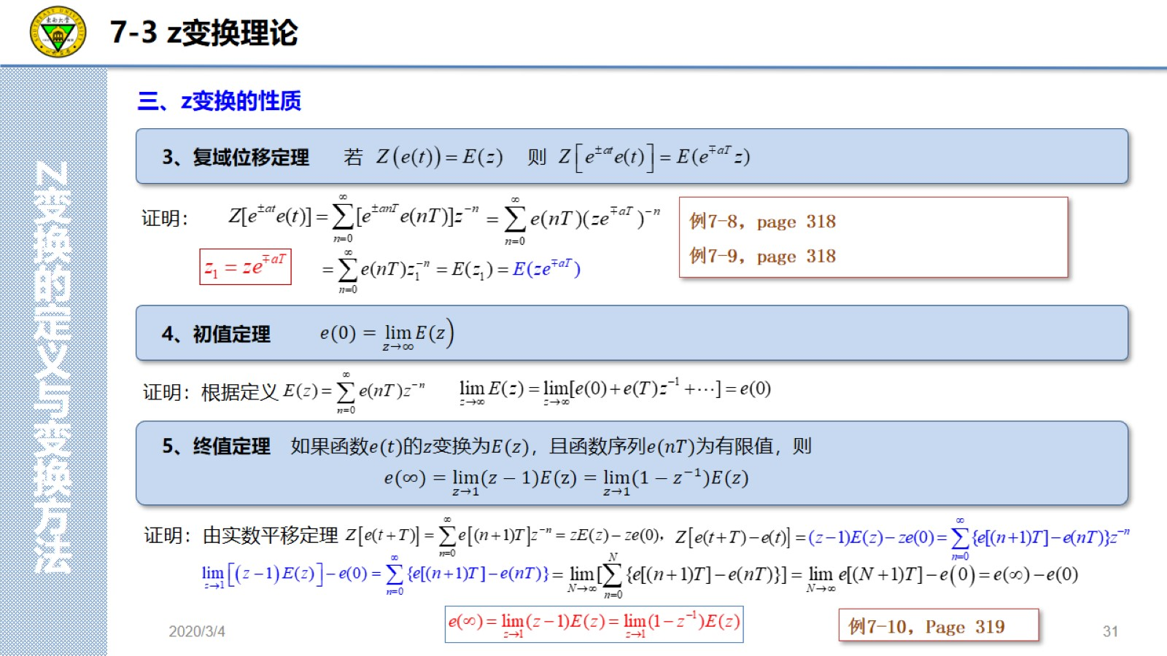
7-3 z变换理论

Slide 32
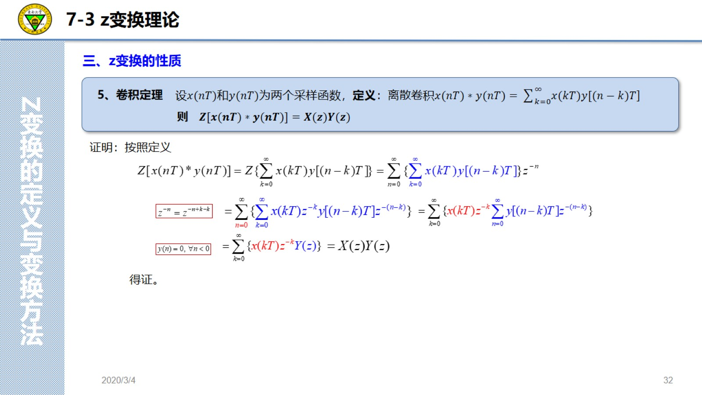
7-3 z变换理论

Slide 33
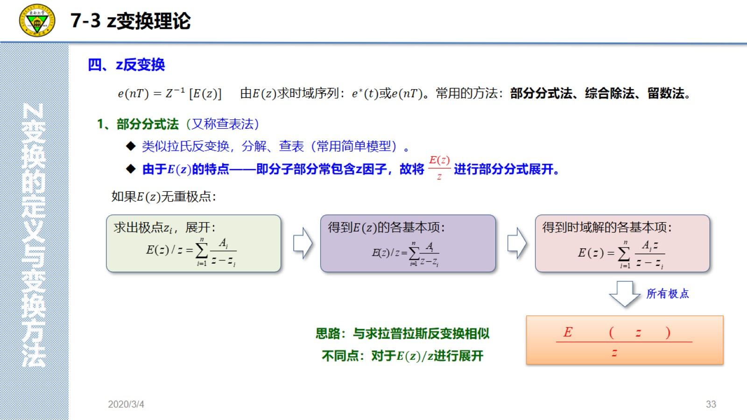
7-3 z变换理论

Slide 34
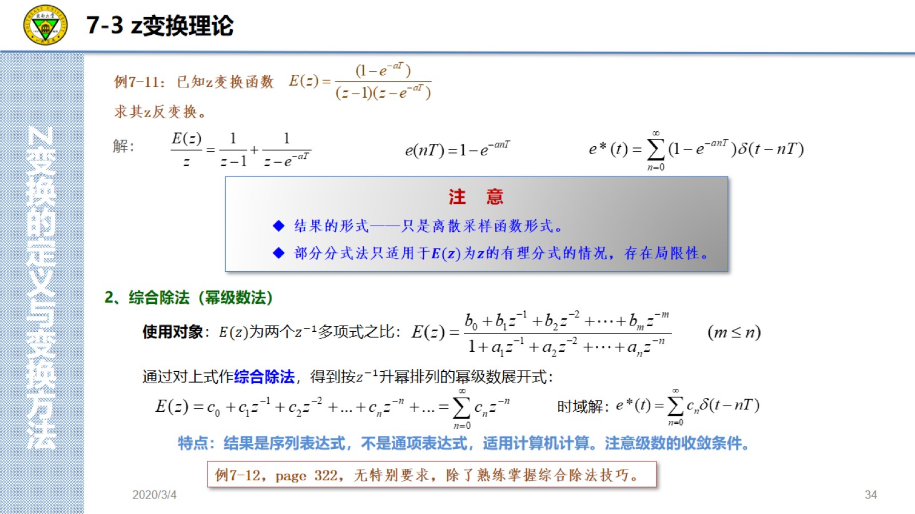
7-3 z变换理论

Slide 35
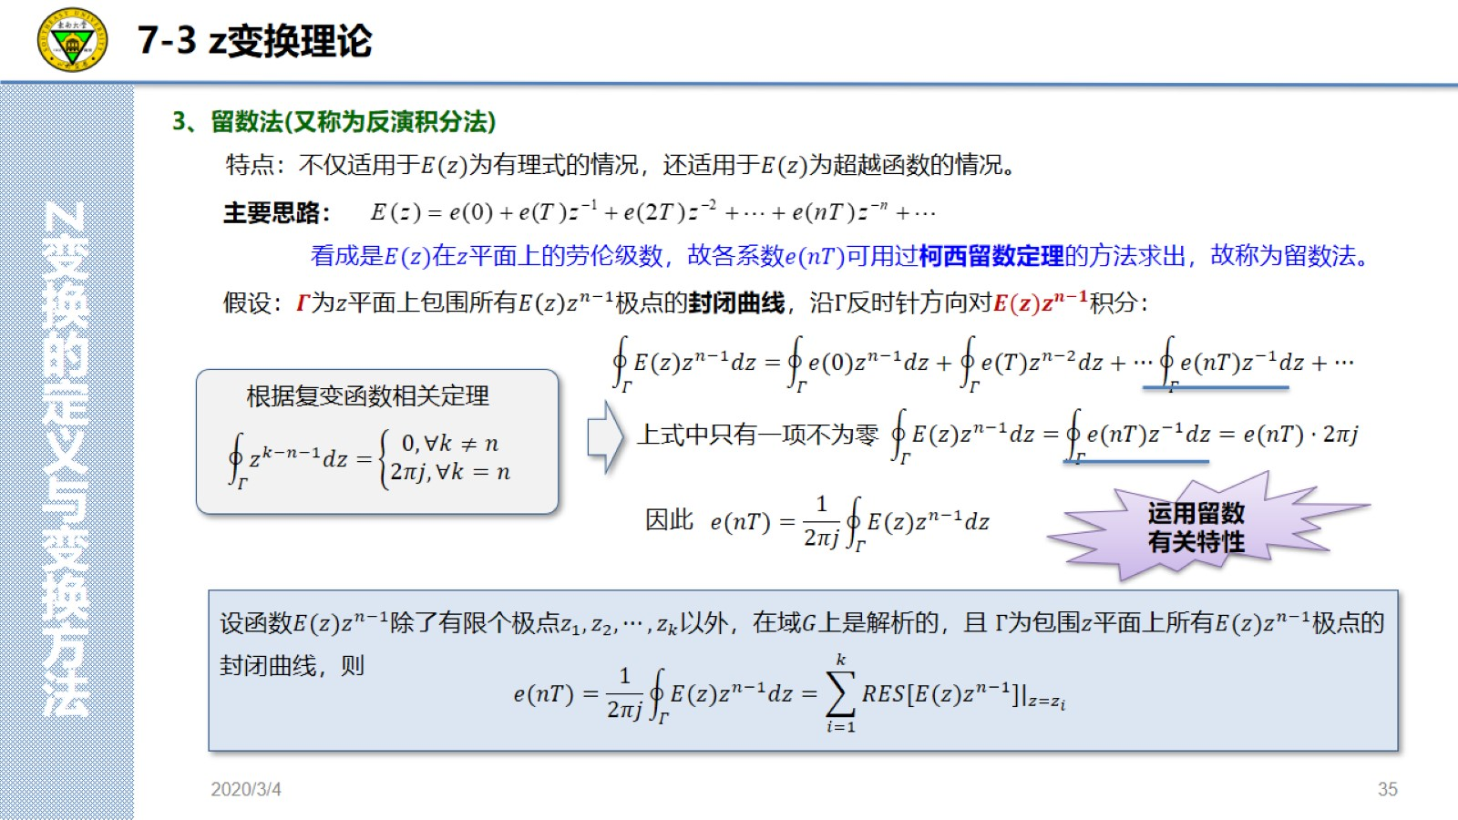
7-3 z变换理论

Slide 36
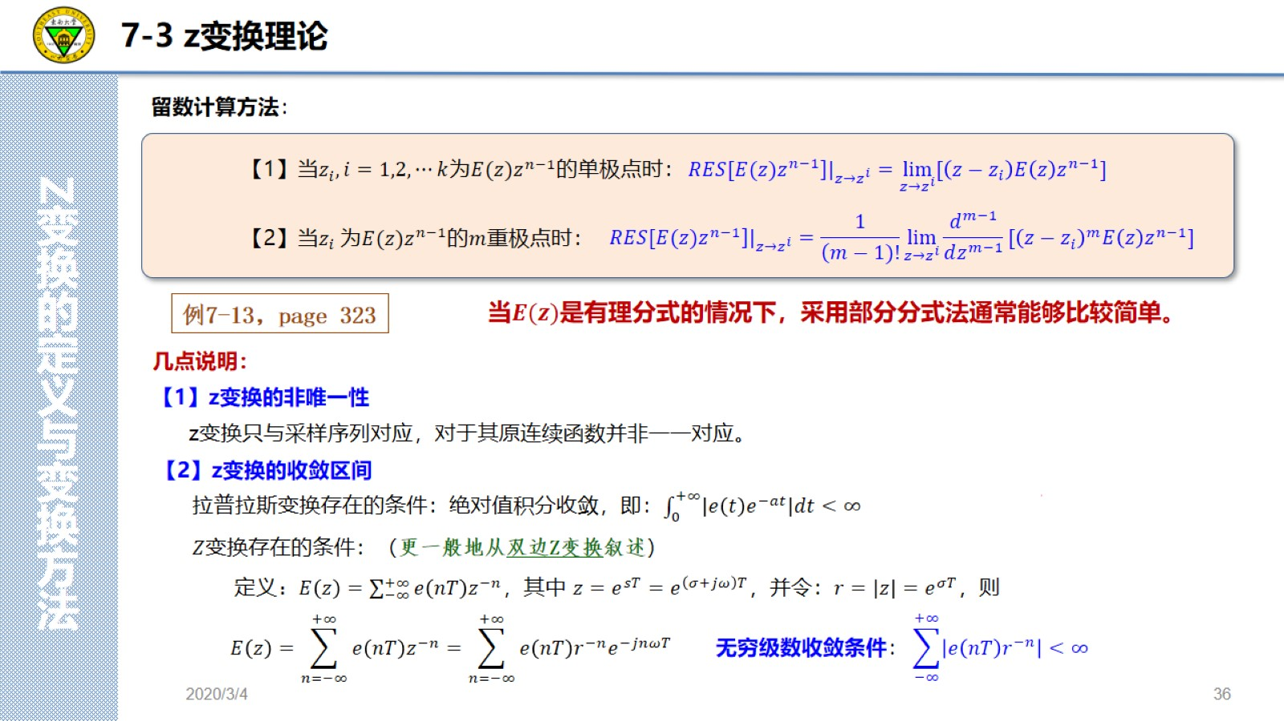
7-3 z变换理论

Slide 37
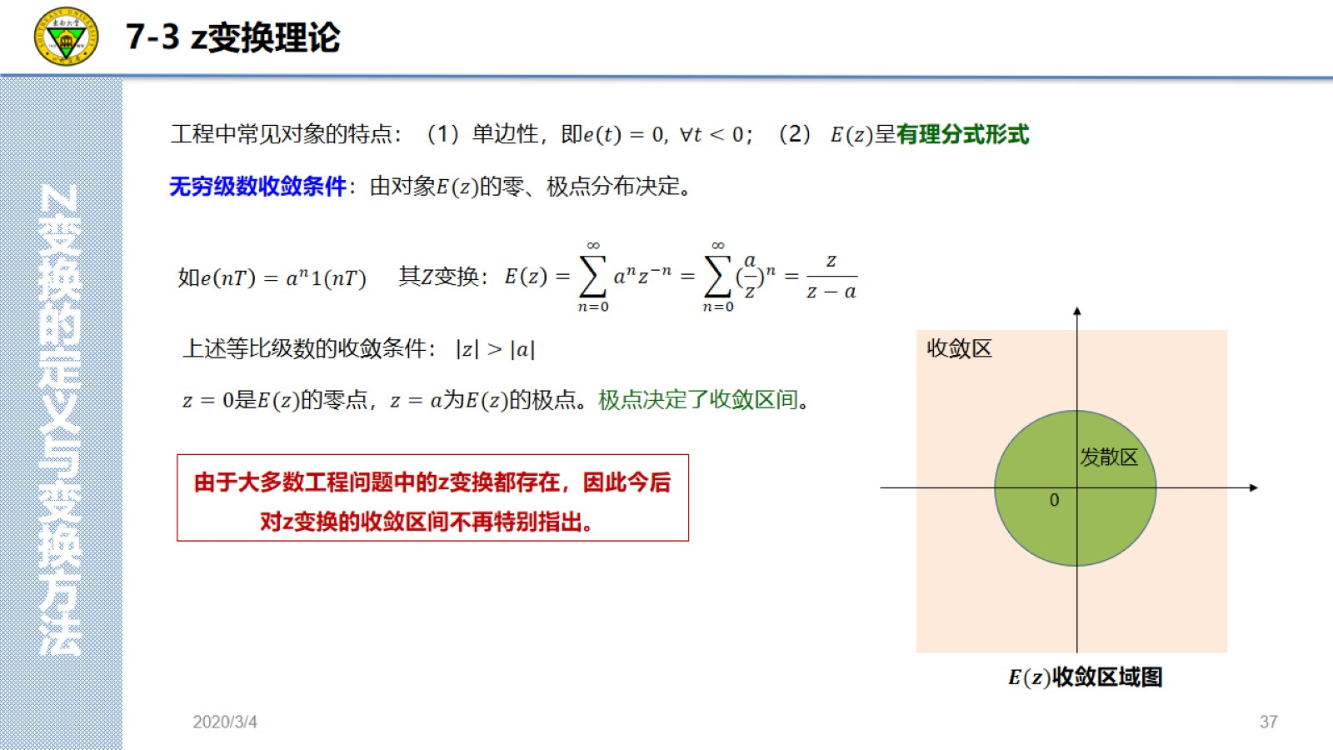
7-3 z变换理论

Slide 38
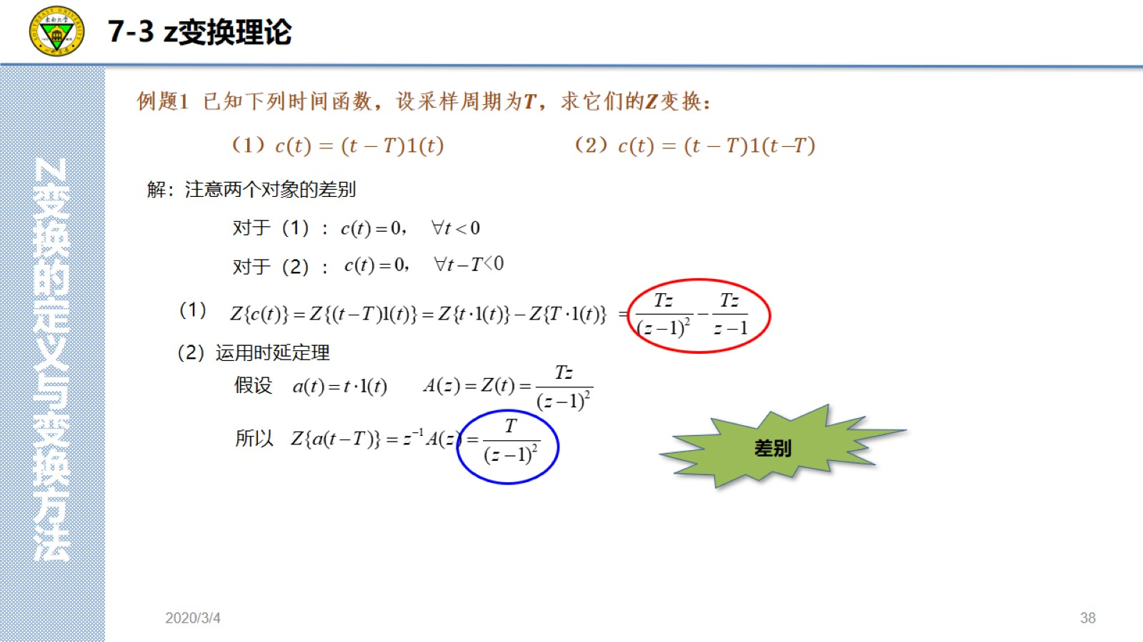
7-3 z变换理论

Slide 39
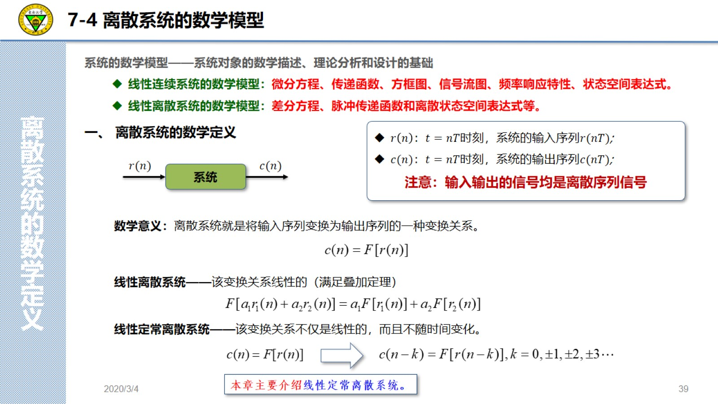
7-4 离散系统的数学模型

Slide 40
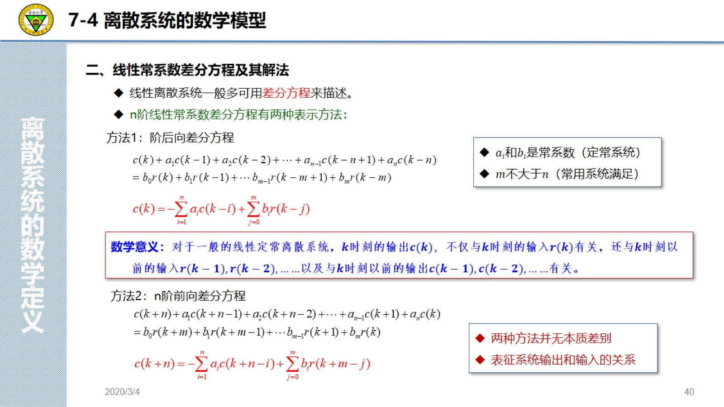
7-4 离散系统的数学模型

Slide 41
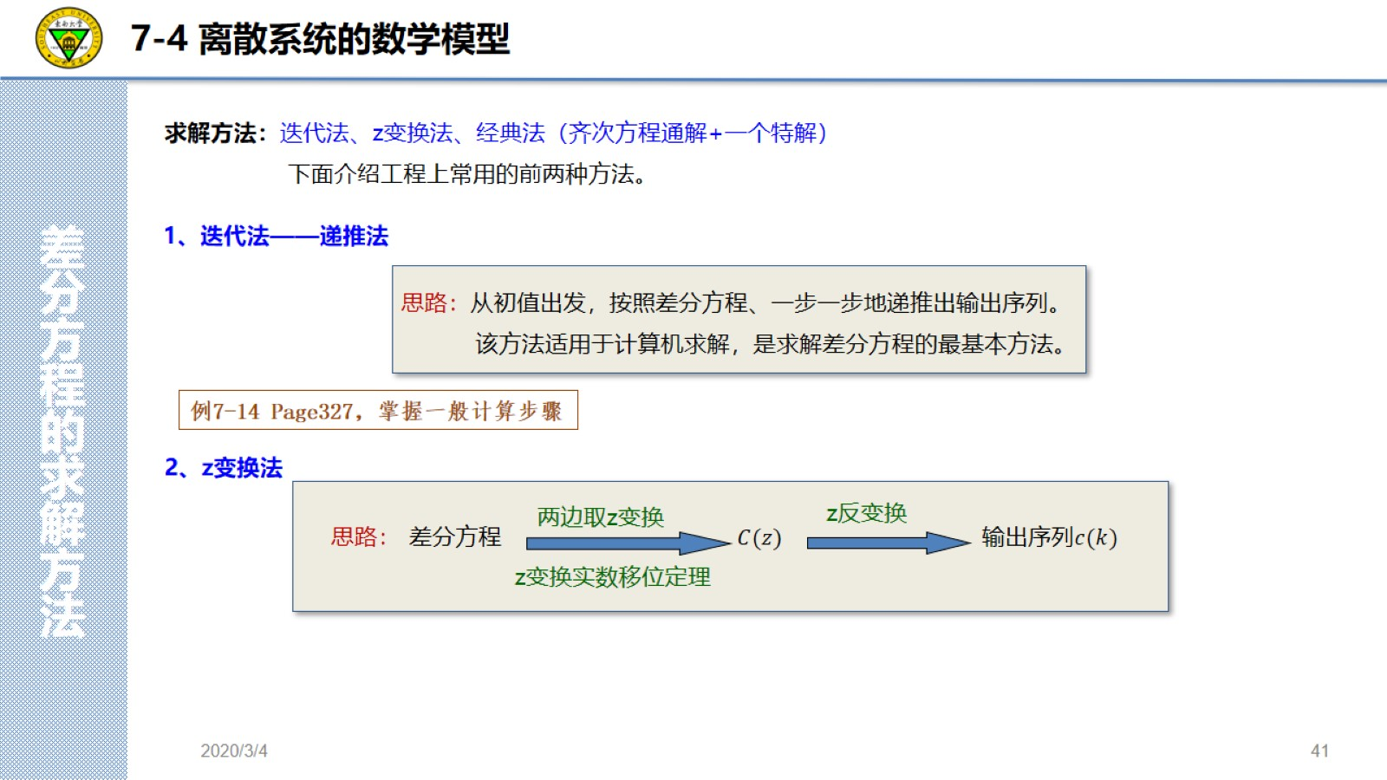
7-4 离散系统的数学模型

Slide 42
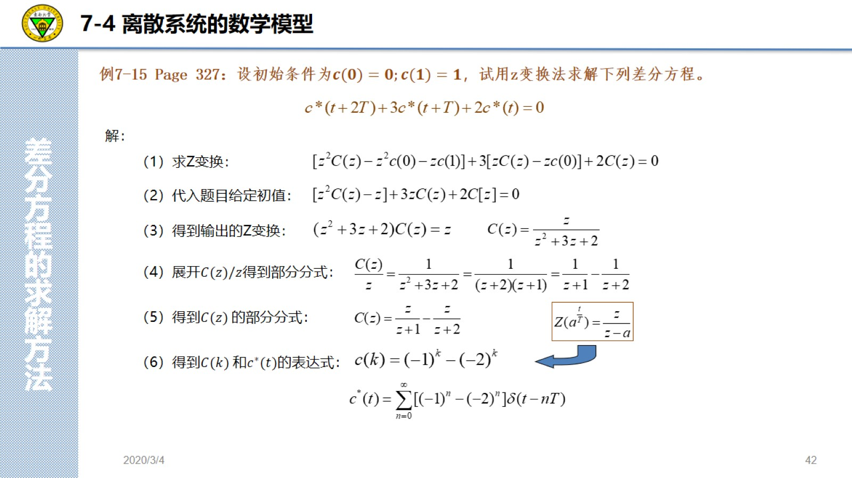
7-4 离散系统的数学模型

Slide 43
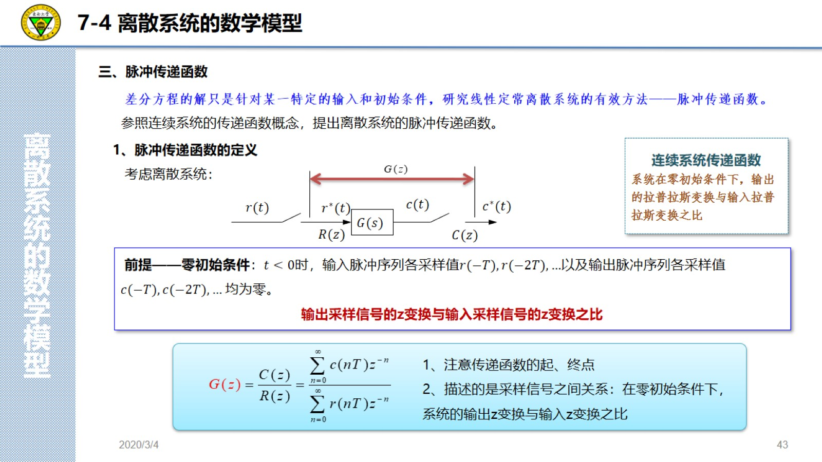
7-4 离散系统的数学模型

Slide 44
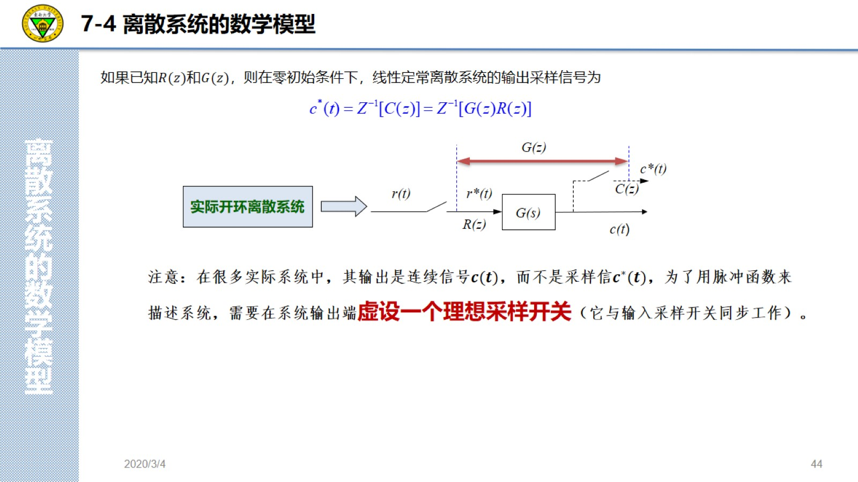
7-4 离散系统的数学模型

Slide 45
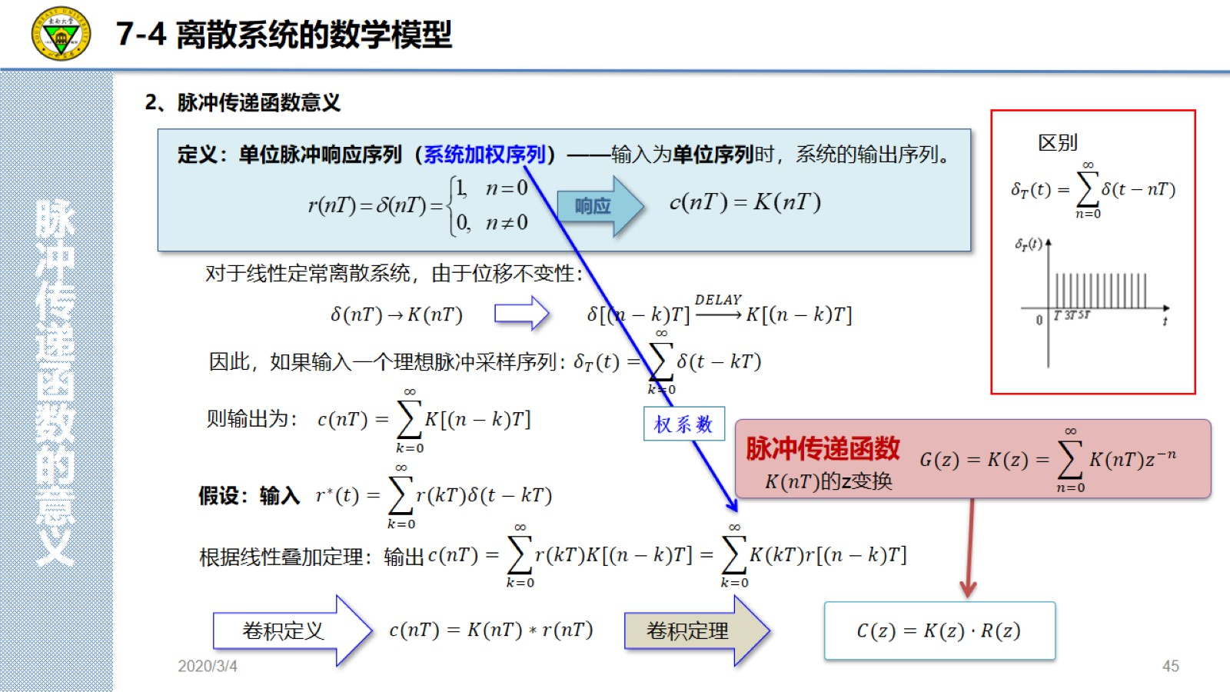
7-4 离散系统的数学模型

Slide 46
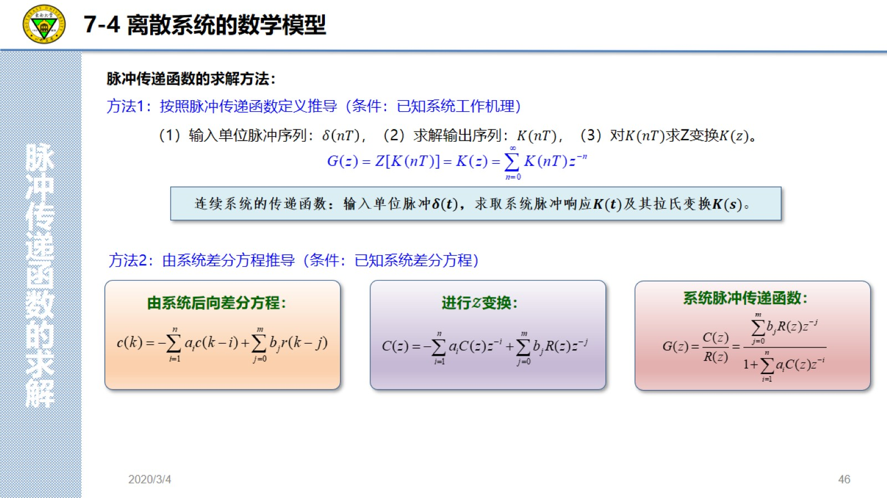
7-4 离散系统的数学模型

Slide 47
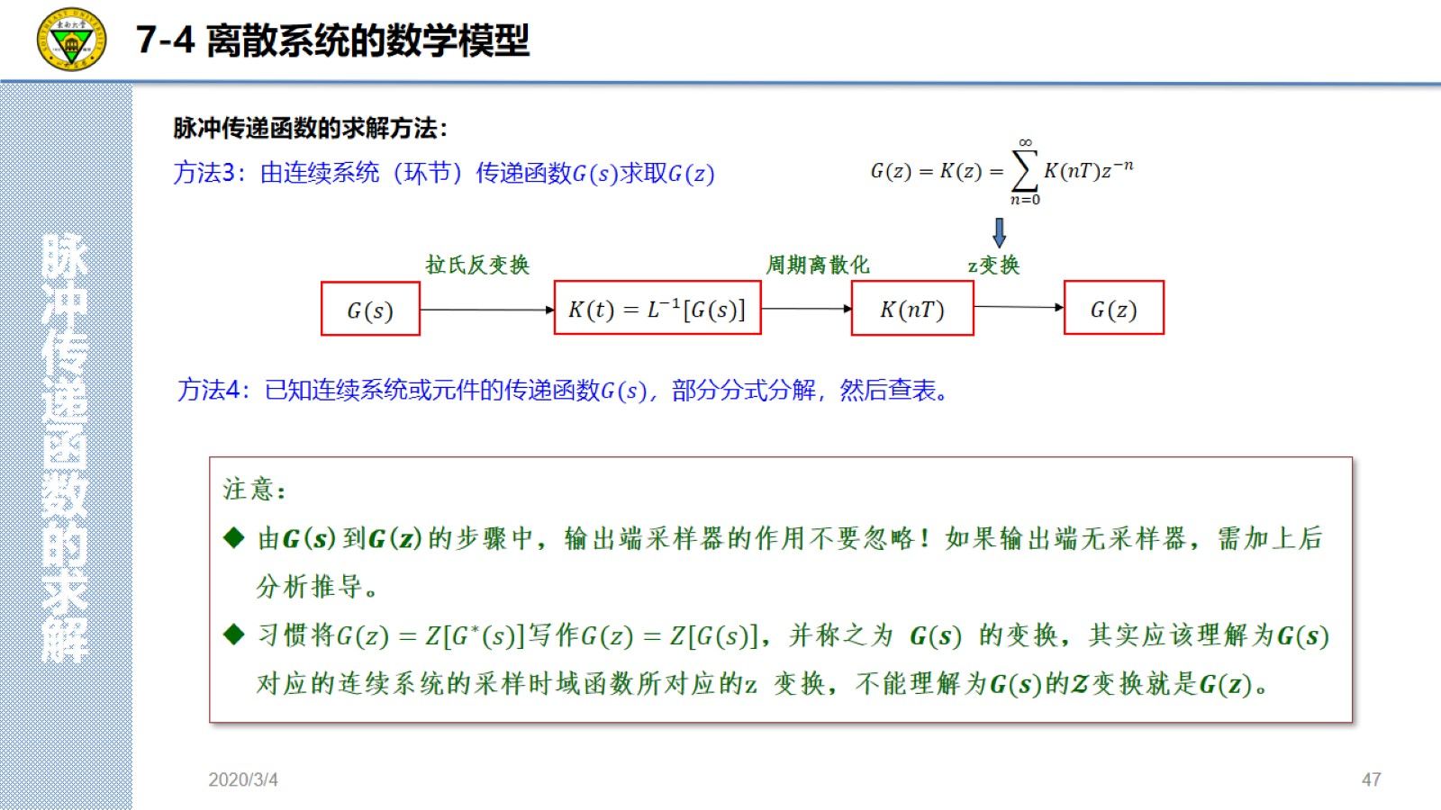
7-4 离散系统的数学模型

Slide 48
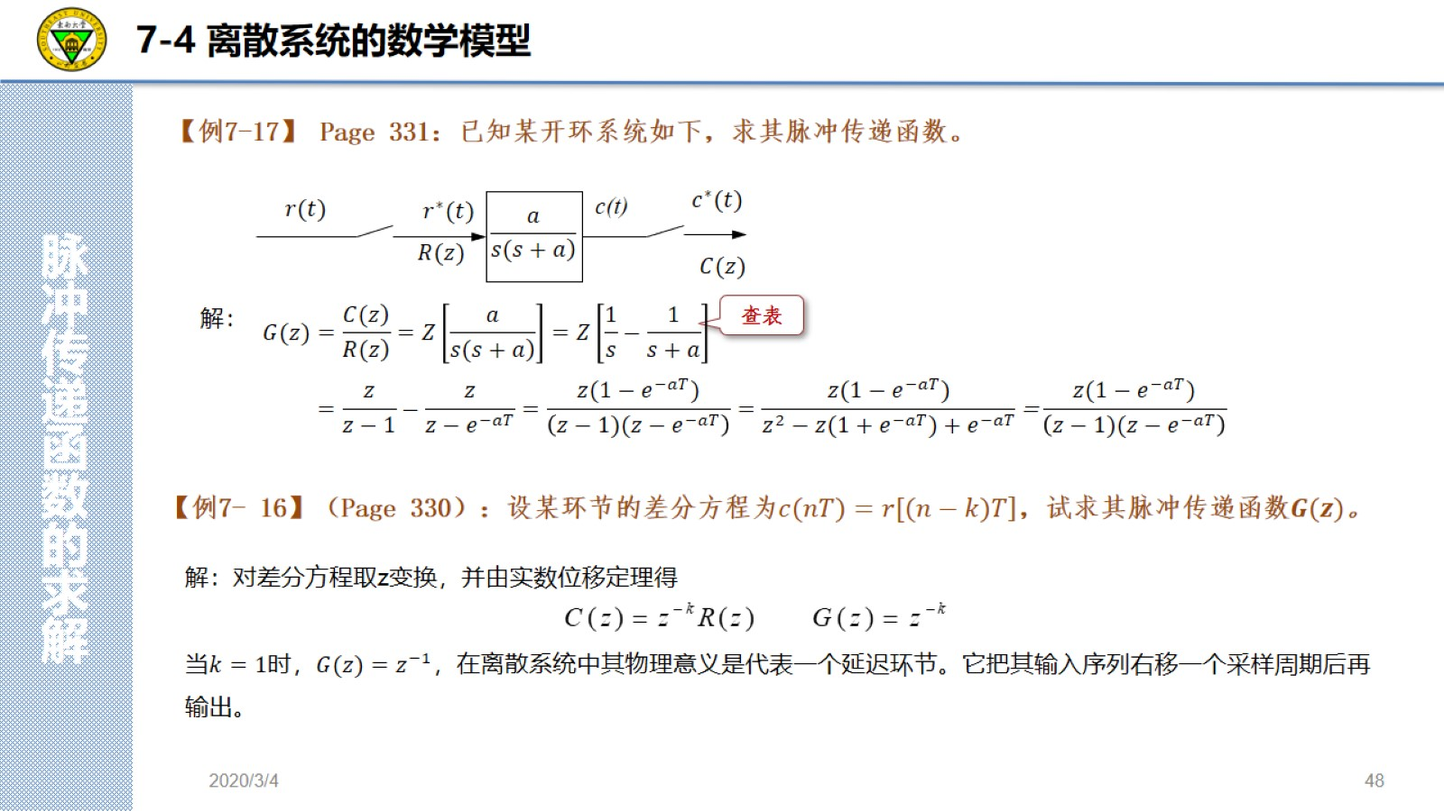
7-4 离散系统的数学模型

Slide 49
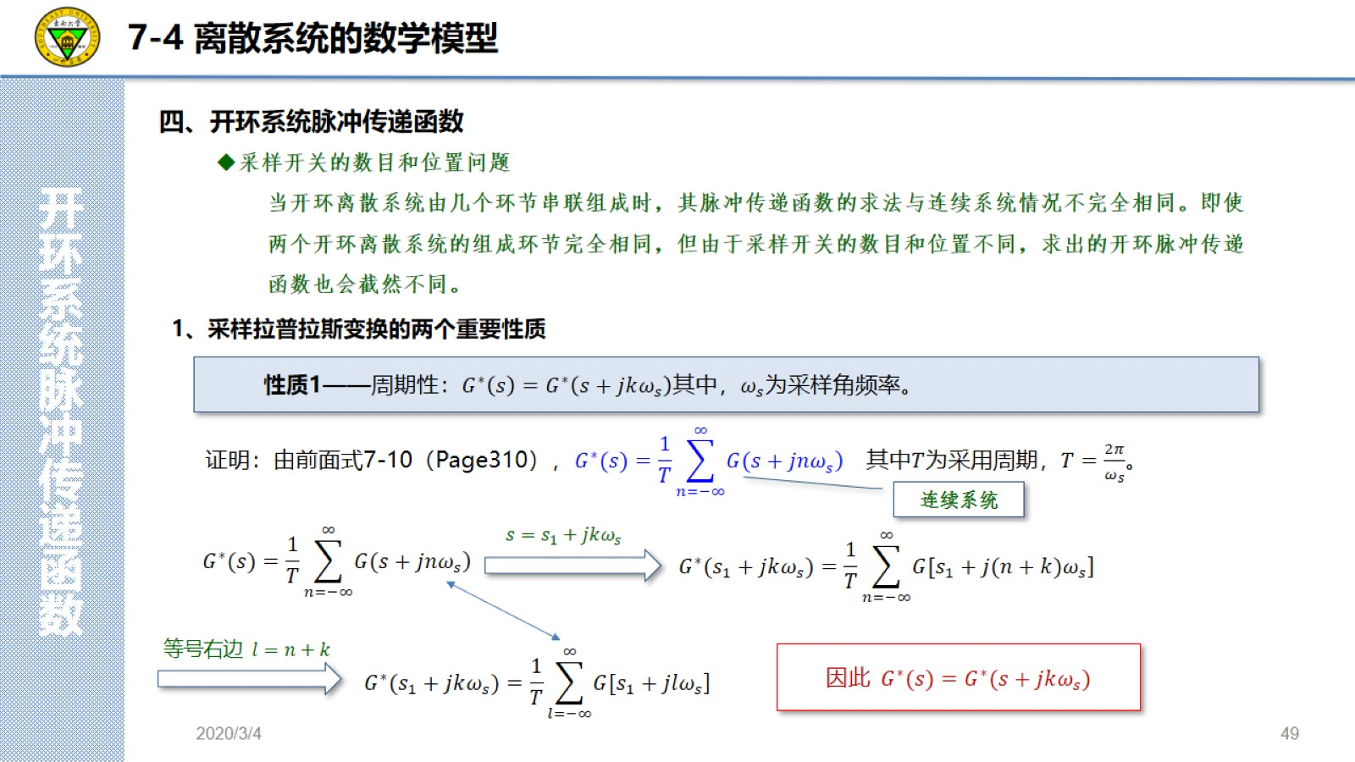
7-4 离散系统的数学模型

Slide 50
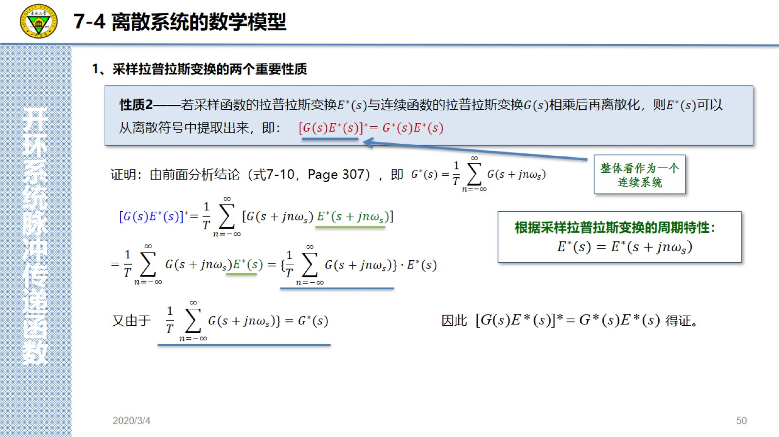
7-4 离散系统的数学模型

Slide 51
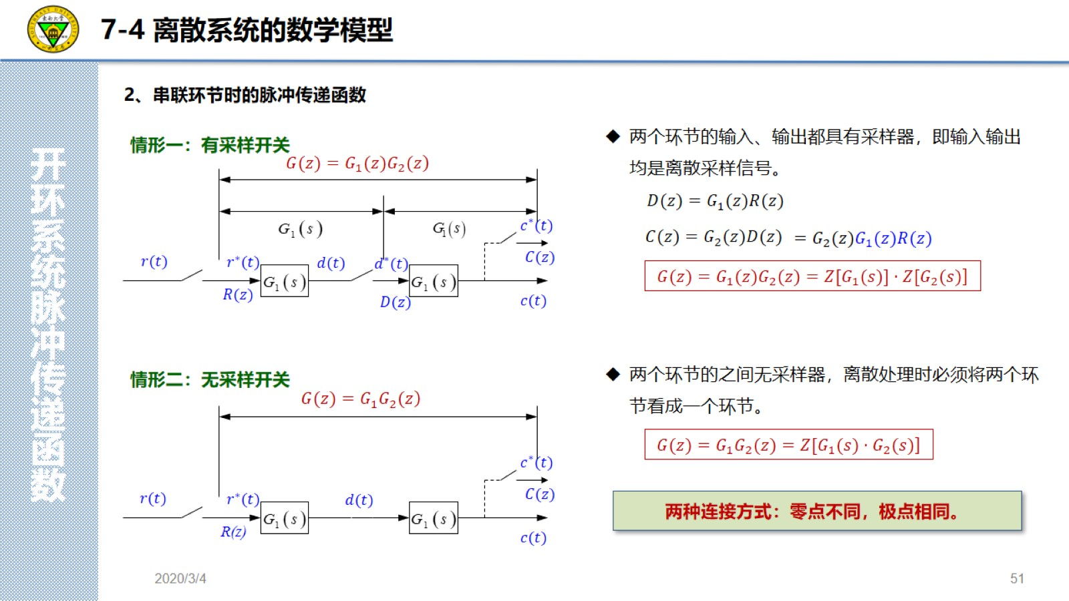
7-4 离散系统的数学模型

Slide 52
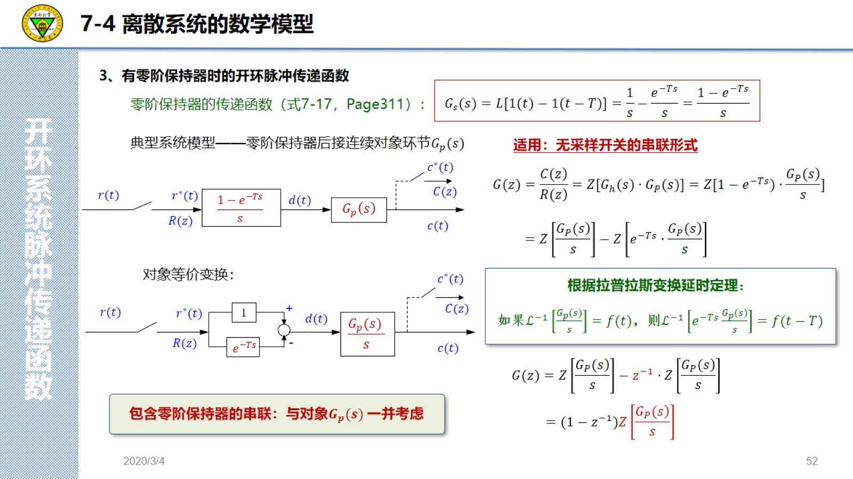
7-4 离散系统的数学模型

Slide 53

7-4 离散系统的数学模型

Slide 54

7-4 离散系统的数学模型

Slide 55

7-4 离散系统的数学模型

Slide 56

7-4 离散系统的数学模型

Slide 57

7-4 离散系统的数学模型

Slide 58

7-4 离散系统的数学模型

Slide 59

7-4 离散系统的数学模型

Slide 60

7-4 离散系统的数学模型

Slide 61

7-4 离散系统的数学模型

Slide 62

7-4 离散系统的数学模型

Slide 63

7-5 离散系统的稳定性与稳态误差

Slide 64

7-5 离散系统的稳定性与稳态误差

Slide 65

7-5 离散系统的稳定性与稳态误差

Slide 66

7-5 离散系统的稳定性与稳态误差

Slide 67

7-5 离散系统的稳定性与稳态误差

Slide 68

7-5 离散系统的稳定性与稳态误差

Slide 69

7-5 离散系统的稳定性与稳态误差

Slide 70

7-5 离散系统的稳定性与稳态误差

Slide 71

7-5 离散系统的稳定性与稳态误差

Slide 72

7-5 离散系统的稳定性与稳态误差

Slide 73

7-5 离散系统的稳定性与稳态误差

Slide 74

7-5 离散系统的稳定性与稳态误差

Slide 75

7-5 离散系统的稳定性与稳态误差

Slide 76

7-5 离散系统的稳定性与稳态误差

Slide 77

7-5 离散系统的稳定性与稳态误差

Slide 78

7-5 离散系统的稳定性与稳态误差

Slide 79

7-5 离散系统的稳定性与稳态误差

Slide 80

7-5 离散系统的稳定性与稳态误差

Slide 81

7-5 离散系统的稳定性与稳态误差

Slide 82

7-5 离散系统的稳定性与稳态误差

Slide 83

7-5 离散系统的稳定性与稳态误差

Slide 84

7-5 离散系统的稳定性与稳态误差

Slide 85

7-5 离散系统的稳定性与稳态误差

Slide 86

7-5 离散系统的稳定性与稳态误差

Slide 87


Slide 88


Slide 89


Slide 90


Slide 91


Slide 92


Slide 93


Slide 94


Slide 95


Slide 96


Slide 97


Slide 98


Slide 99


Slide 100


Slide 101


Slide 102


Slide 103


Slide 104


Slide 105


Slide 106


Slide 107


Slide 108


Slide 109


Slide 110


Slide 111


Slide 112


Slide 113

7-7 离散系统的数字校正

Slide 114


Slide 115


Slide 116


Slide 117


Slide 118


Slide 119


Slide 120


Slide 121


Slide 122


Slide 123


Slide 124


Slide 125


Slide 126


Slide 127


Slide 128


Slide 129


Slide 130


Slide 131

7-7 离散控制系统设计

Slide 132

7-7 离散控制系统设计

Slide 133


Slide 134


Slide 135

习题

